Slide 1
Die Einführung der elektronischen Rechnung im Zusammenhang mit der Weiterverarbeitung in der Praxis der Kommunalverwaltung (DMS/eWorkflow/eRechnung)
Anwenderbericht der Stadt Hessisch Oldendorf

Slide 2
Zu unserer Person
Stadt Hessisch Oldendorf
Benjamin Hamfler,
Verwaltungsbetriebswirt Stadt Hessisch Oldendorf,
Leitung Finanzbuchhaltung, stv. Fachdienstleiter FD Finanzen
Sascha Tönsgöke,
Verwaltungsfachangestellter Stadt Hessisch Oldendorf,
Bereich Steuerwesen, interner DATEV-Systembetreuer
Markus Munz,
Vertrieb DATEV Public Sektor

Slide 3
Stadt Hessisch Oldendorf
Gliederung
Einführende Informationen
Die Stadt Hessisch Oldendorf
Die Stadtverwaltung
DMS – Digitalisierte Buchhaltung
Prozess vor Einführung DMS
Prozess nach Einführung DMS
DATEV-Software in der Praxis
Eingesetzte Softwarekomponenten
Technische Umsetzung
Blick ins Programm
Denkbare zukünftige Nutzungsausweitung
Fazit der Stadt Hessisch Oldendorf
Weitere Ausführungen der Firma DATEV

Slide 4
1.1 Die Stadt Hessisch Oldendorf
Stadt Hessisch Oldendorf

Slide 5
1.1 Die Stadt Hessisch Oldendorf
Stadt Hessisch Oldendorf
Eine Stadt mit…
… ca. 18.500 Einwohnern
… 24 Ortsteilen
… ca. 12 km² Fläche
… 24 Ortswehren
… 18 Friedhöfen
… 16 Kindergärten bzw. Krippen
… 4 Grundschulen
… 3 Freibäder

Slide 6
1.1 Die Stadt Hessisch Oldendorf
Stadt Hessisch Oldendorf

Slide 7
1.2 Die Stadtverwaltung
Stadt Hessisch Oldendorf
Eine Stadtverwaltung mit…
… ca. 210 Mitarbeitern insgesamt
… ca. 50 Mitarbeitern in der Kernverwaltung
… 8 Mitarbeitern im FD Finanzen
… dem Bürgermeister Harald Krüger (SPD)
… einem Stadtrat und 8 Ortsräten

Slide 8
2.1 Digitalisierung - Prozess vor Einführung DMS
Stadt Hessisch Oldendorf
Tag 1: Posteingang
Tag 7: Geldtransfer
Tag 5: Zweite Unterschrift/Anordnung
Tag 2: Weitergabe an Sachbearbeiter
Tag 3: Rechnungsbearbeitung
Tag 6: Scannen, Buchen, Auszahlen
Tag 4: Weiterleitung an Zentrale Buchhaltung

Slide 9
2.1 Digitalisierung - Prozess vor Einführung DMS
Stadt Hessisch Oldendorf
Dezentrales Anordnen auf dem Originalbeleg mithilfe des klassischen Anordnungsstempels
Zentrales digitales Belegbuchen (Tischscanner)
Ca. 10.000 Belege pro Jahr
Ca. 1.000.000 Primanotabuchungen

Slide 10
2.1 Digitalisierung - Prozess vor Einführung DMS
Stadt Hessisch Oldendorf
Lange Laufzeiten, Geldeingang beim Kreditor häufig erst nach 2 – 3 Wochen
Verlust von Skontoabzügen
Kein Überblick über ausstehende Rechnungen
Verlust von Rechnungen
Häufig doppelte Ablage, da keine
Einsicht in Belege
Probleme
Probleme
Probleme

Slide 11
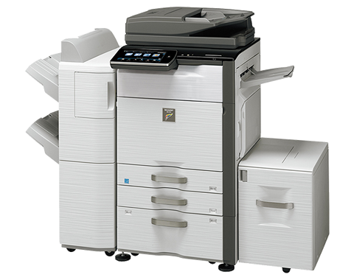
2.2 Digitalisierung - Prozess nach Einführung DMS
Stadt Hessisch Oldendorf
Tag 4: Geldtransfer
Tag 2: Rechnungsbearbeitung
Tag 1: Posteingang, Scan & Verschlagworten
Tag 3: Anordnen, Buchen, Auszahlen

Slide 12
2.2 Digitalisierung - Prozess nach Einführung DMS
Stadt Hessisch Oldendorf
Deutliche Zeitersparnis
Kontrolle & Controlling-Möglichkeit in der FiBu
Kostenersparnis durch:
Skontoabzug
Vermeidung von Mahngebühren
Keine Kopierkosten für doppelte Ablage

Slide 13
3.1 Eingesetzte Softwarekomponenten
Stadt Hessisch Oldendorf
DATEV Einführung im Jahr 2009
Anfänglich Nutzung des Programmteils „Belege online“
Bis heute verfügbar, aber nicht nach DMS übertragen

Slide 14
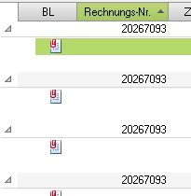
3.1 Eingesetzte Softwarekomponenten
Stadt Hessisch Oldendorf
Die Mitarbeiter hatten keinen Zugriff
Mitarbeiter der Finanzbuchhaltung konnten über DATEV Rechnungswesen Belege online einsehen:

Slide 15
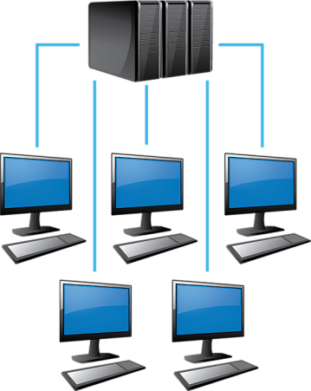
Stadt Hessisch Oldendorf
3.2 Technische Umsetzung
In der Vergangenheit Installation auf Mitarbeiter-PC
DMS erfordert entweder ASP- Anwendung gearbeitet oder Windows-Terminal-Server.
Entscheidung pro Windows-Terminal-Server-Lösung!

Slide 16
Stadt Hessisch Oldendorf
3.2 Technische Umsetzung
Vorteile:
Updates nur auf Terminalserver
Deutliche Geschwindigkeitsvorteile bei anderen DATEV- Programmen

Slide 17
Stadt Hessisch Oldendorf
3.2 Technische Umsetzung
Voraussetzung: Großkopierer (derzeit Model Sharp 5140n), welcher die Funktion Scan2Mail beherrscht

Slide 18
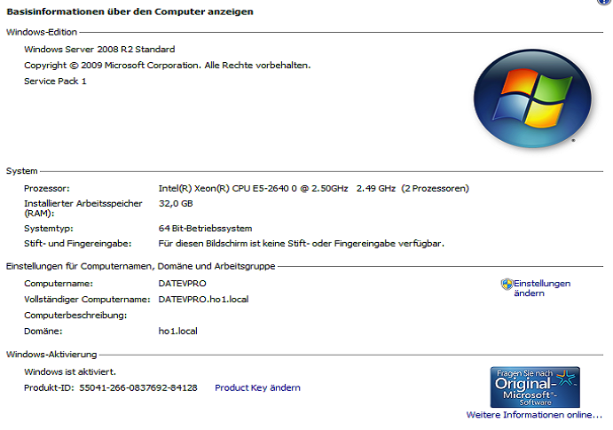
3.2 Technische Umsetzung
Stadt Hessisch Oldendorf
Ein tatsächlicher Server, virtuell, zwei Windows- Terminal- Server- Verbindungen

Slide 19
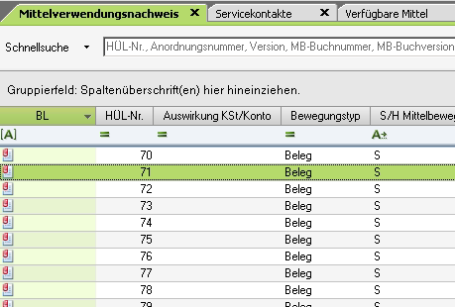
3.3 Blick ins Programm
Stadt Hessisch Oldendorf
Der Zugriff auf digitalisierte Dokumente erfolgt entweder
Aus DMS selbst über eine der Suchfunktionen
Aus Rechnungswesen über den Beleglink (wie auch bei den Dokumenten aus „Belege online“)
Aus der Mittelbewirtschaftung ebenfalls über den Beleglink

Slide 20
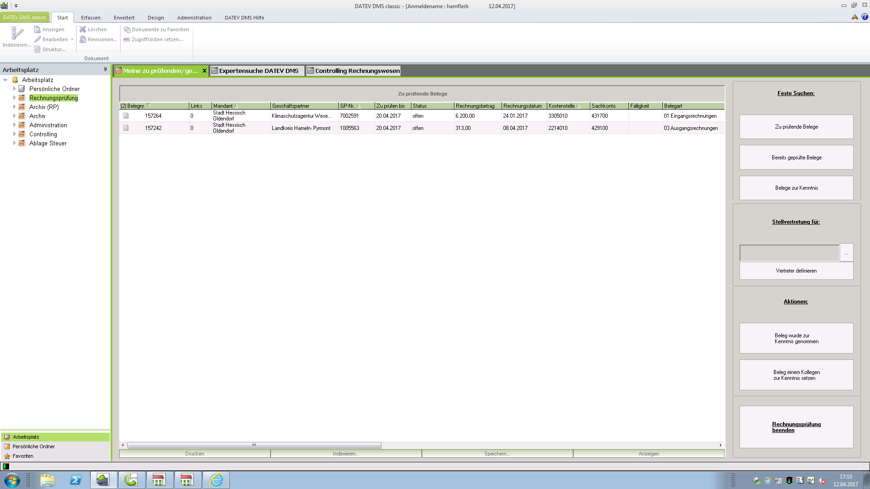
3.3 Blick ins Programm
Stadt Hessisch Oldendorf
Zu prüfende Belege
Vertretungsregelung
Programmbereiche

Slide 21
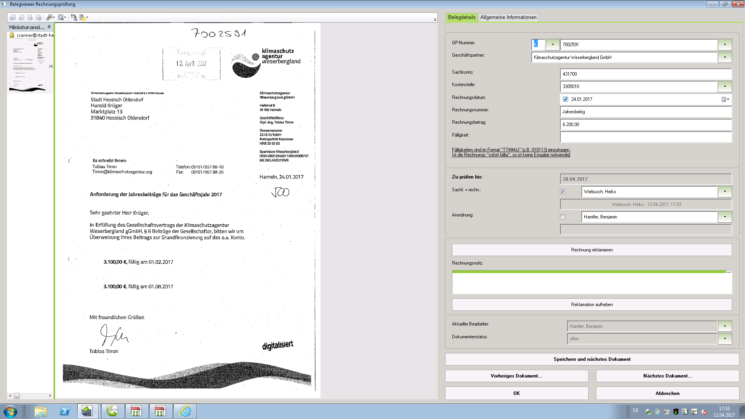
3.3 Blick ins Programm
Stadt Hessisch Oldendorf
Vom Sachbearbeiter zu kontieren
Rechnungsprüfung
Sachl. + rechn.
Richtigkeit feststellen
Kommentarfeld
Speichern

Slide 22
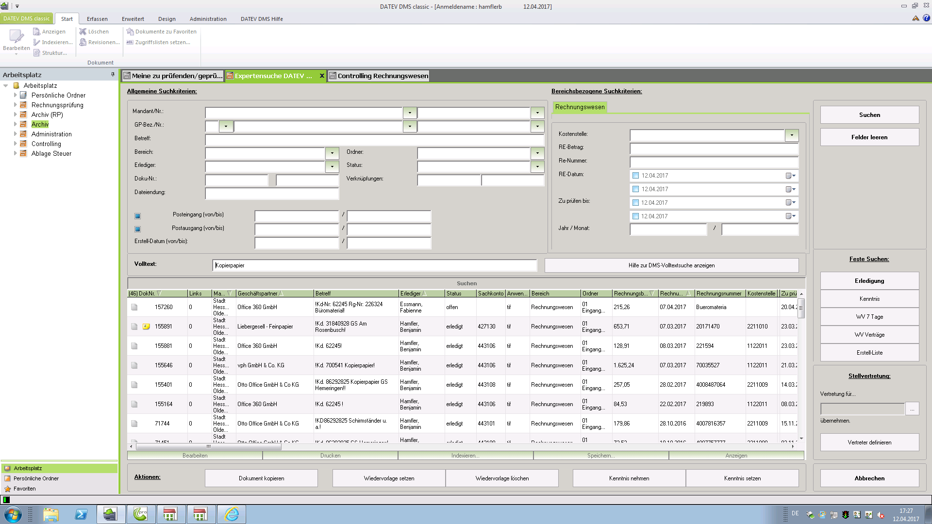
3.3 Blick ins Programm
Stadt Hessisch Oldendorf
Suchfelder
Volltextsuche
Trefferliste

Slide 23
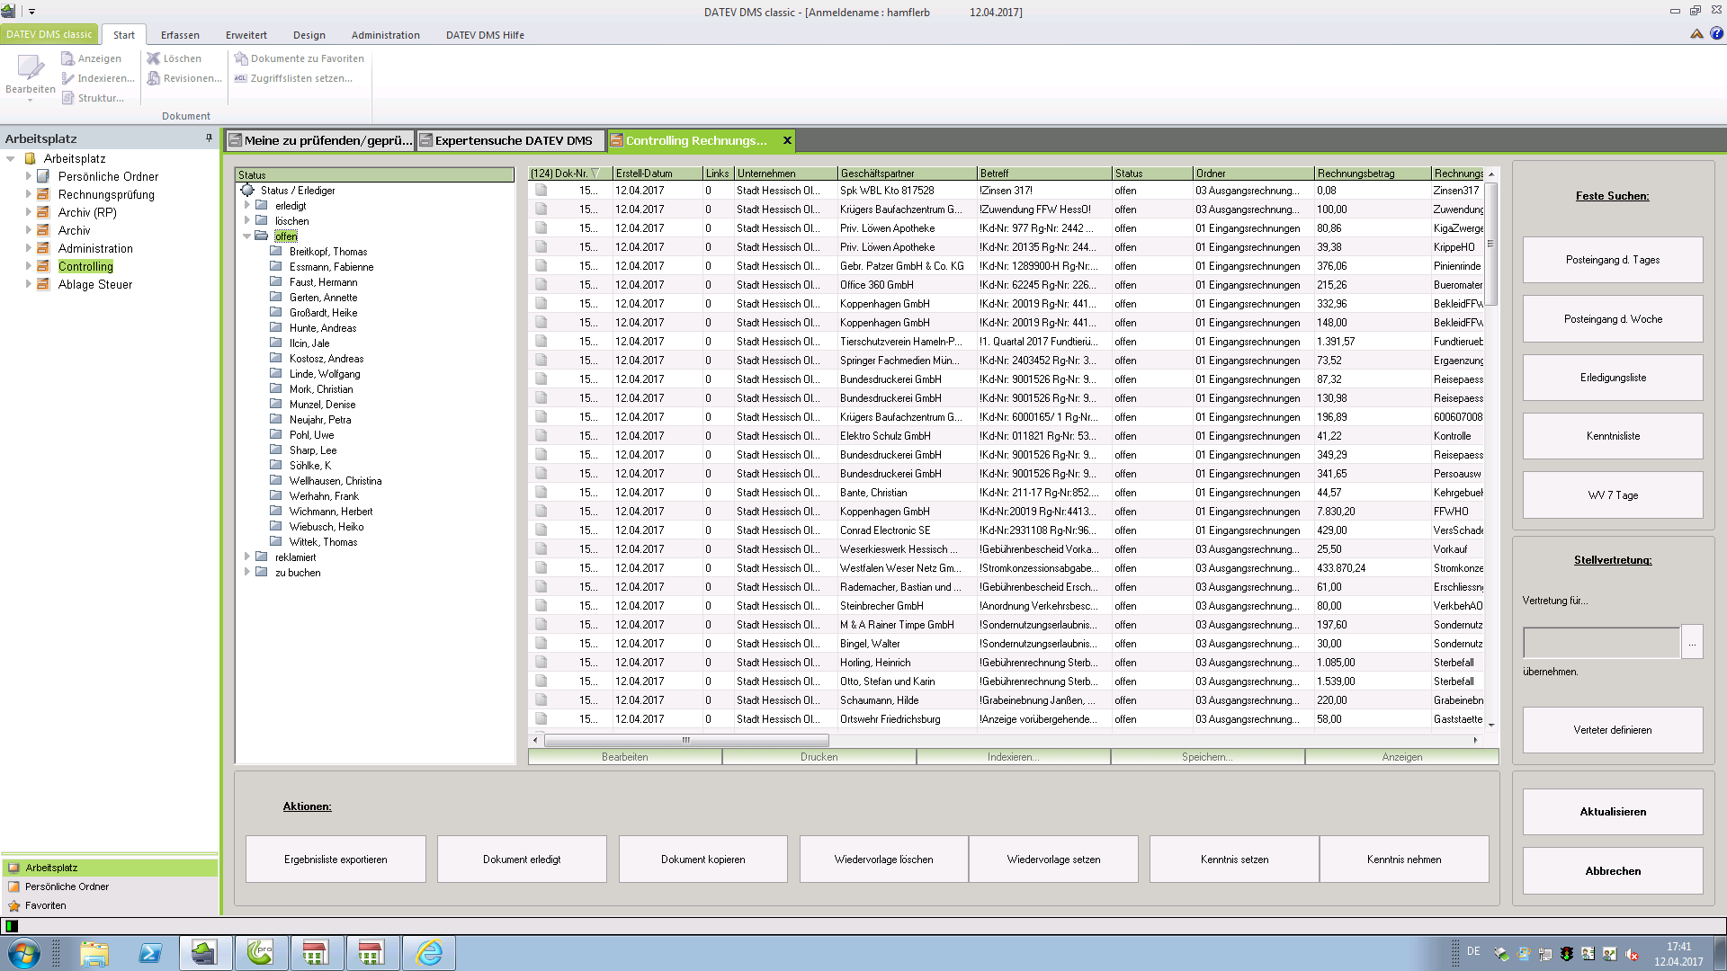
3.3 Blick ins Programm
Stadt Hessisch Oldendorf
Übersicht offener Dokumente nach Sachbearbeiter

Slide 24
3.3 Blick ins Programm
Stadt Hessisch Oldendorf

Slide 25
3.3.a Blick ins Programm / Exkurs
Stadt Hessisch Oldendorf
2017: Einführung DATEV-DMS in der Steuerabteilung
Seit 10 Jahren genutztes DMS- Programm zur Verwaltung der Steuerakten wurde 2016 gekündigt
Bestandsdokumente (ca. 65.000 Stück) wurden in das DMS der DATEV implementiert.
Keine Umgewöhnungsphase, da gleiches Programm wie im Rechnungswesen

Slide 26
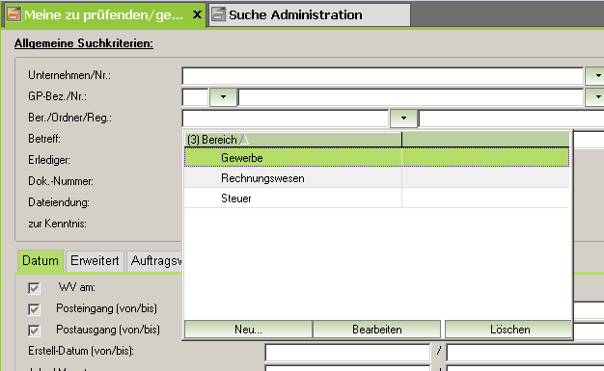
3.3.a Blick ins Programm / Exkurs
Stadt Hessisch Oldendorf

Slide 27
4. Denkbare zukünftige Nutzungsausweitung
Stadt Hessisch Oldendorf
Buchungsassistent (eher fraglich)
Verzicht auf Ablage in Papierform
eRechnung
Einbindung von DMS in anderen Bereichen

Slide 28
5. Fazit der Stadt Hessisch Oldendorf
Stadt Hessisch Oldendorf
Wurde der Umstieg bislang bereut?
Für den Bereich des Rechnungswesen nein, da Bearbeitung schneller und unkomplizierter
Auch im Bereich der Steuerabteilung können wir den Umstieg nach den neusten Erfahrungen weiterempfehlen
Wie gut kann man den Support erreichen?
Anfragen werden weitestgehend zügig bearbeitet
Kein „im Regen stehen lassen“
Hohes Maß an Kundenorientierung und persönlicher Betreuung
Ist die DATEV für Wünsche und Kritik offen?
Definitiv ja! Beispiel: Verfügbare Mittel in DMS

Slide 29
6. Weitere Ausführungen der Firma Datev
Stadt Hessisch Oldendorf

Slide 30
Vielen Dank für Ihre Aufmerksamkeit!
Stadt Hessisch Oldendorf

Slide 31
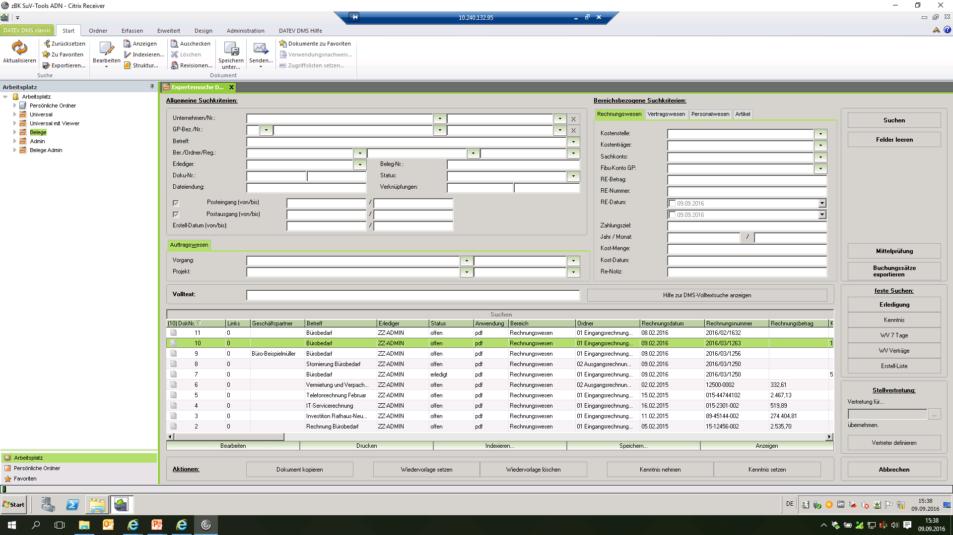

Slide 32
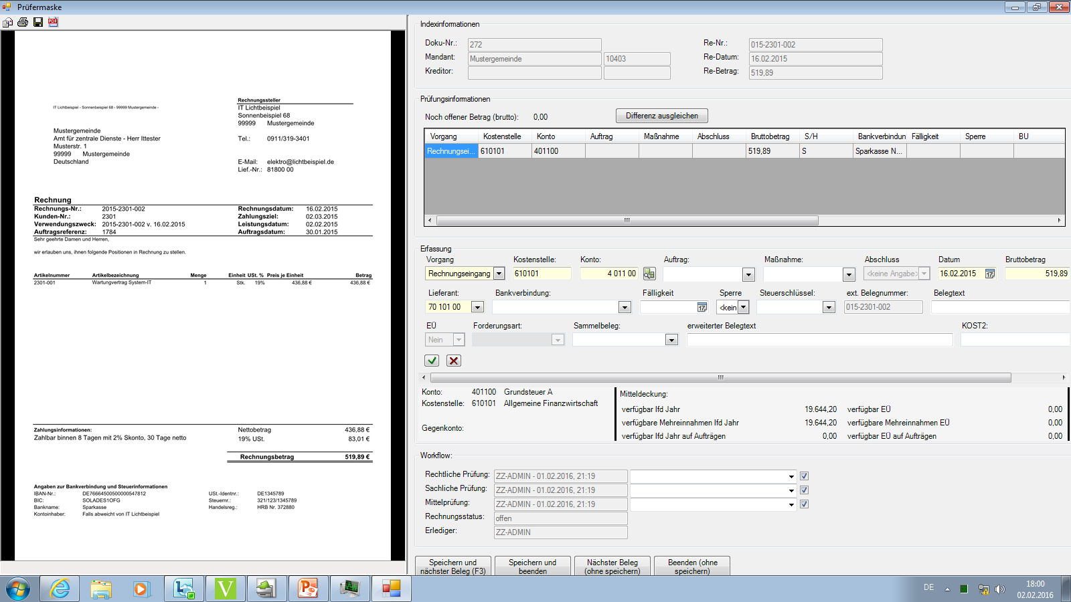

Slide 33
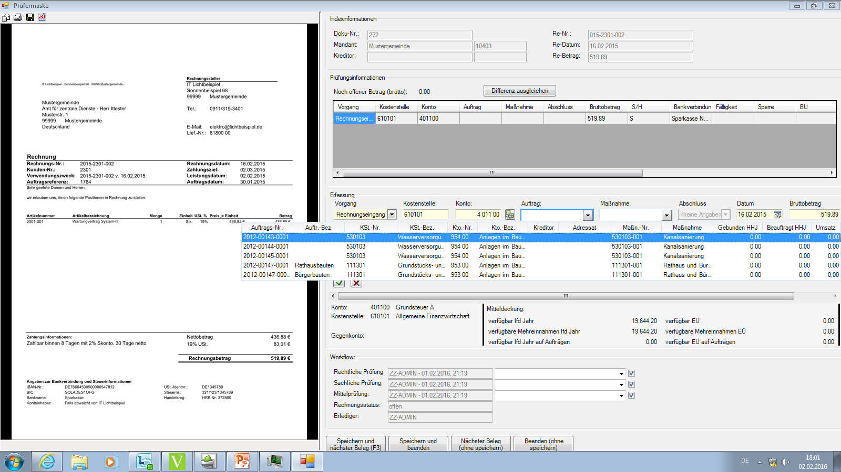

Slide 34
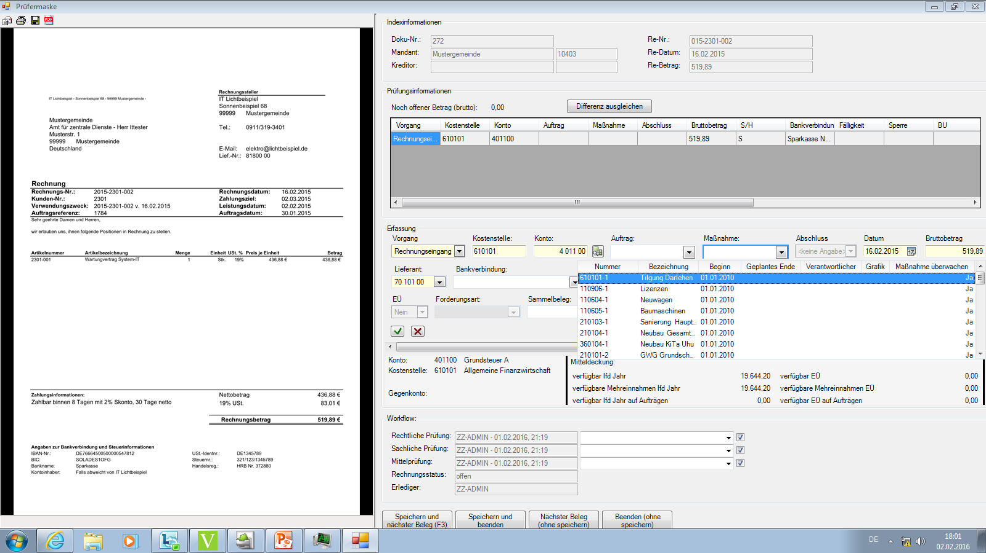

Slide 37
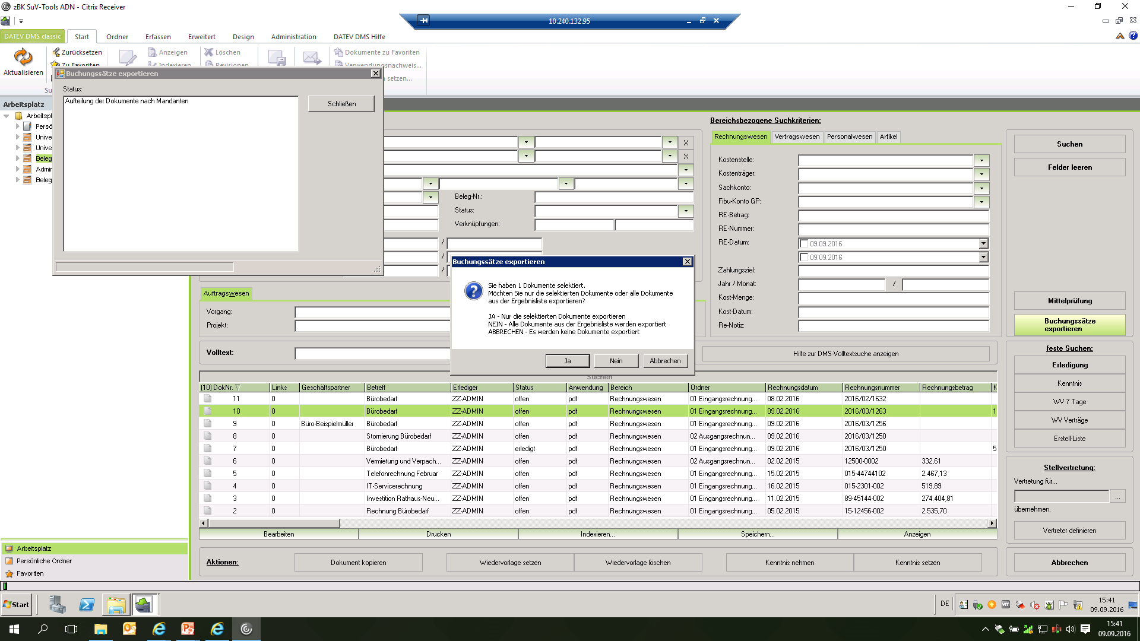

Slide 38
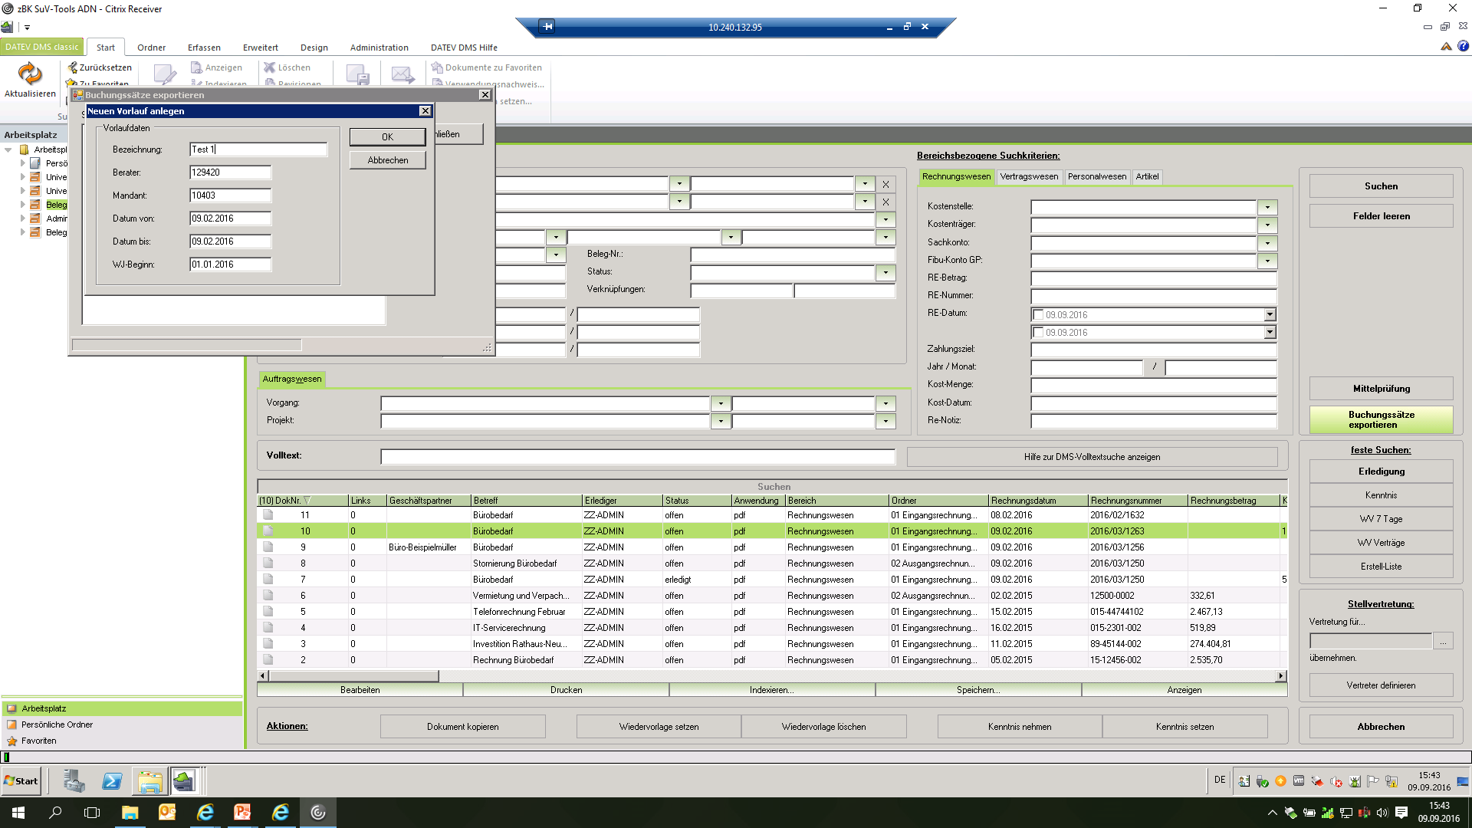

Slide 39
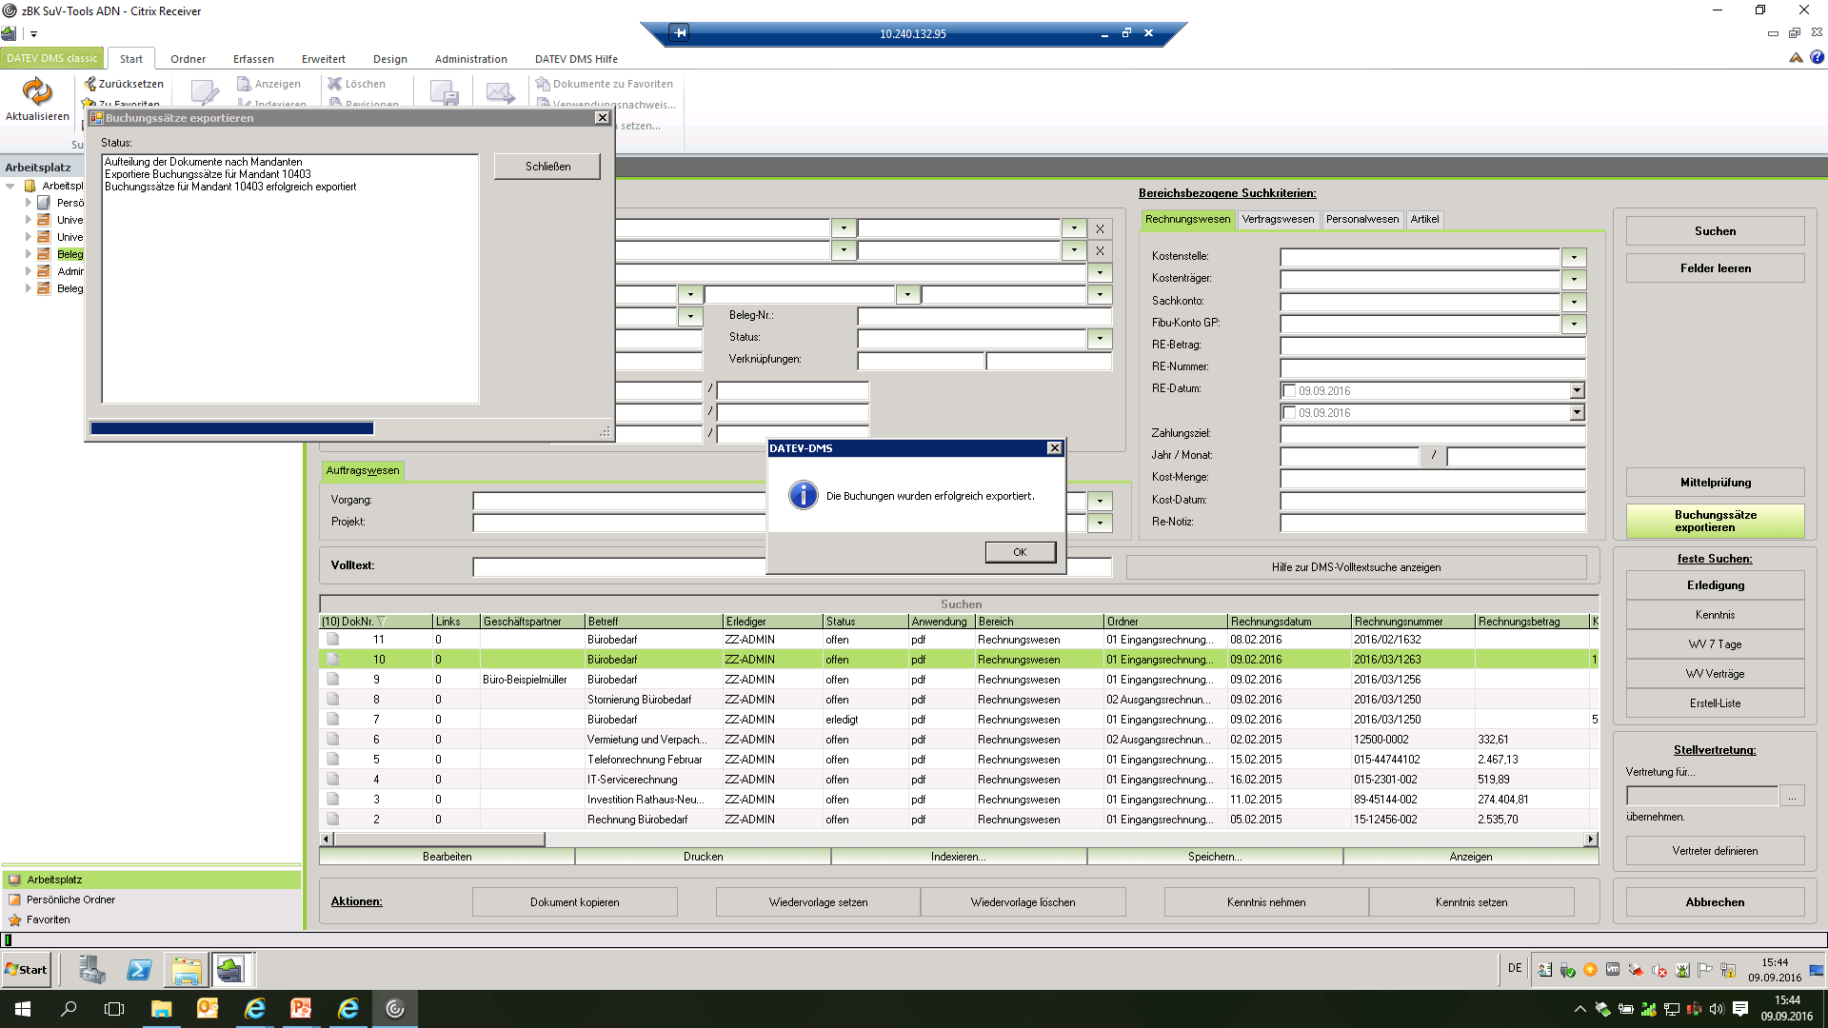

Slide 40
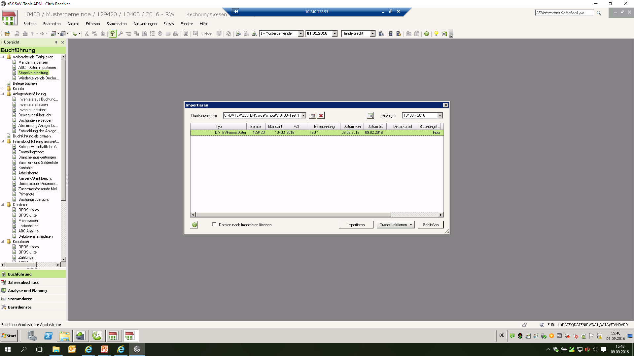

Slide 41
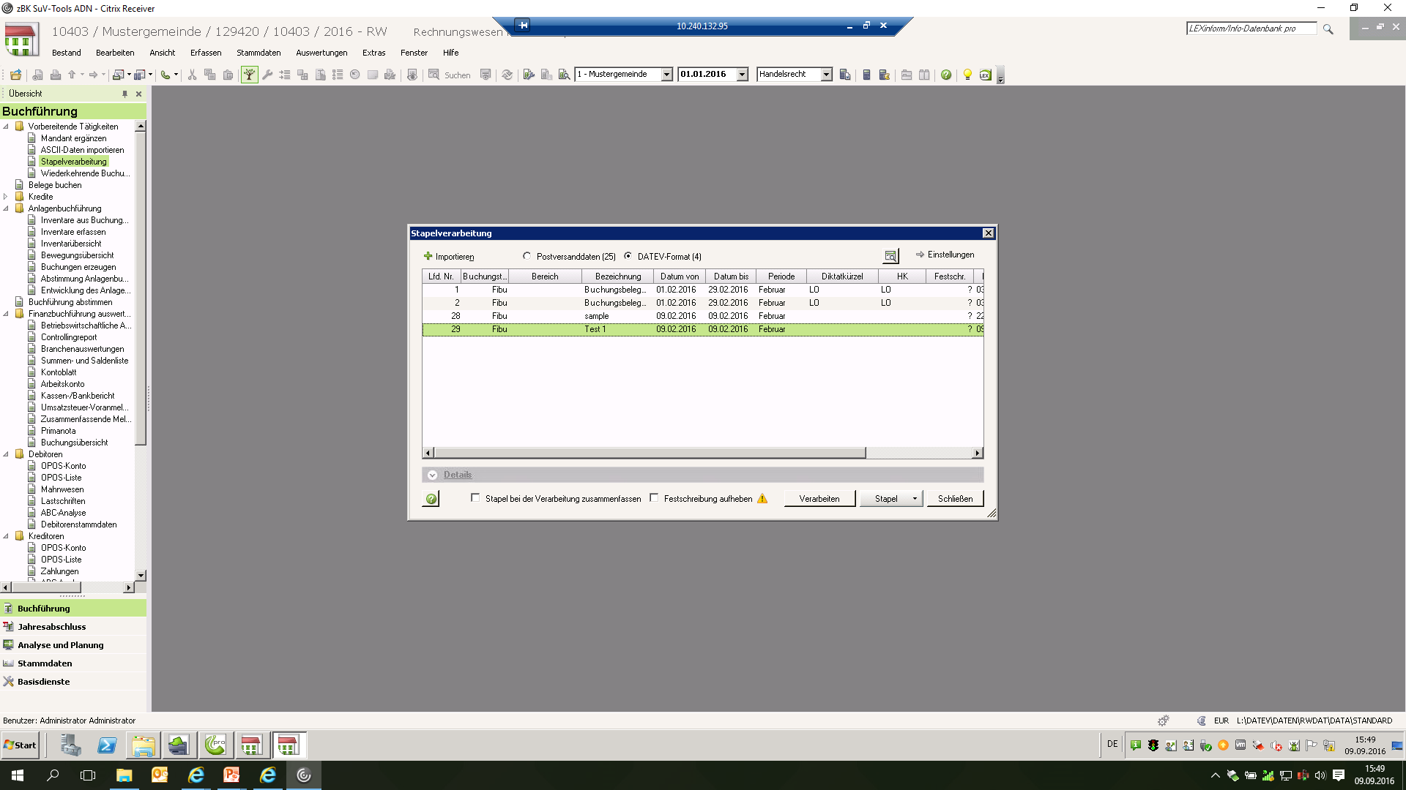

Slide 43
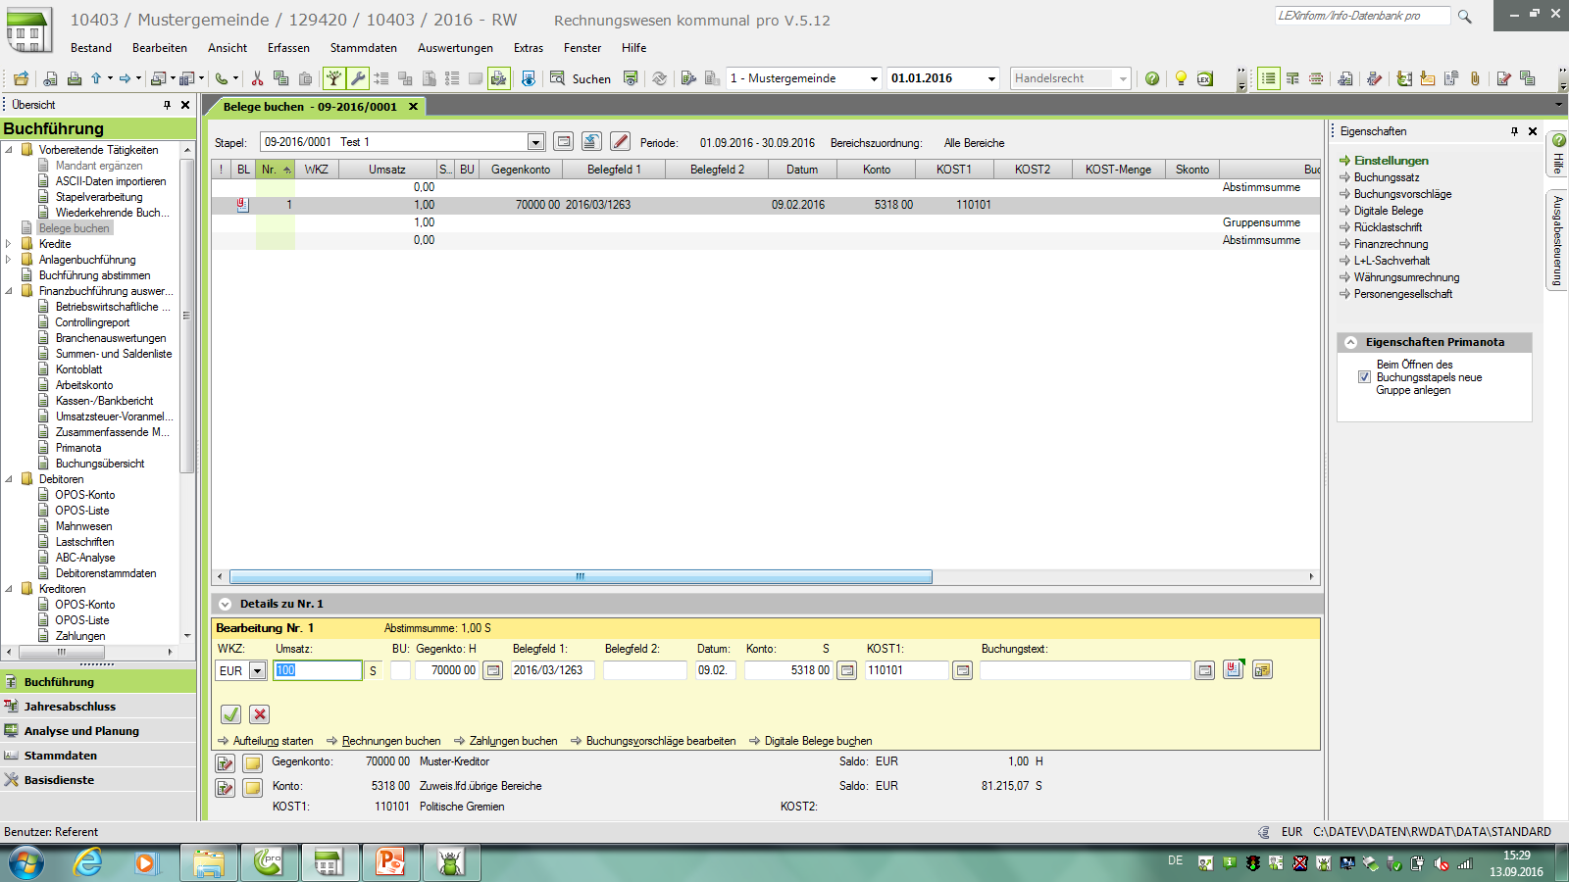

Slide 44
Leistungsmerkmale von DATEV DMS pro
Dokumentenmanagement und -archivierung mit DATEV DMS classic
Scan-Client
Übernahme von gescannten Papierinformationen einzeln oder im Stapel
Workflow-Unterstützung
Unterstützung der Bearbeitungsabläufe beginnend am Posteingang
Abbildung von dokumenten-basierten Genehmigungs- und Erledigungsprozessen
umfangreiche Office-Integration
Korrespondenzerstellung
E-Mail-Archivierung
Anhängen von Informationen
Steuerung und Kontrolle
Wiedervorlage und Fristen- überwachung (Belege, Verträge etc.)
nutzerspezifische Arbeits-platzgestaltung
Basis für Revisionssicherheit
Protokollierung jeder Veränderung
Bearbeitungsstatus
Dokumentenhistorie
Vorbereitung für die GDPdU
Integration in die DATEV-Welt
automatisierte Archivierung aus den DATEV-Programmen
Digitales Belegbuchen
DATEV Rechnungswesen kommunal
DATEV Mittelbewirtschaftung
Digitale Dokumentenbearbeitung
Ergänzung der eingescannten Dokumente
digitale Kunden- & Lieferanten-akte ohne Medienbruch
Konfiguration der Prüfungslogik
mehrere Prüfungsschritte
Vier-Augen-Prinzip
Betragsobergrenzen
Notes:
Digitale Dokumentenbearbeitung:
Ergänzung der eingescannten Dokumente
um Notizzettel, Stempel, Markierungen, Pfeile

Slide 45
E-Rechnung/Workflow/DMS Die E-Rechnung/E-Akte im öffentlichen Bereich

Slide 46
…….und was genau soll rauskommen?
Umsetzung eines elektronischen Rechnungsworkflow mit Anbieter XY
Ein weiteres undefiniertes und unübersehbar lange laufendes Projekt
Verträge mit weiteren Softwareanbietern
Hohe einmalige Lizenzkosten
Ständige Anpassungen von Abläufen
Permanente Erteilung von Aufträgen zur Anpassung von Software-Lösungen
Abläufe quer zu bestehenden Software-Lösungen
Schulungen, Schulungen, Schulungen………
Notes:
Begründungen:
Einbindung einer Fremdsoftware
Anpassung an komplexe Strukturen (Anzahl der Lizenzen?) - gleichzeitige Nutzer
Ein Pflichtenheft wird erstellt
Sicherheit und Transparenz für den Kunden

Slide 47
Was können wir gemeinsam erreichen?
Umsetzung Digitalisierung für den Public Sector
Vorgaben der „e-Government-Gesetze“
Vorgaben der EU-Richtlinie 2015/44
E-Rechnungen verarbeiten, E-Akte abbilden……
Buchungsprozess beschleunigen
Fachbereiche einbinden
Ineffektive Prozesse beseitigen
Liquidität verbessern

Slide 48
Oder doch besser so……..
Umsetzung eines elektronischen Rechnungsworkflow mit DATEV
Umsetzung der Vorgaben der e-Rechnung in der DATEV-Welt
Kein weiterer Software-Anbieter
Kein weiterer Vertragspartner
Feste Abläufe rund um die Finanzbuchführung
Ein klar definiertes Projekt mit verbindlichen Aufwänden
Einführung der Lösung nach vereinbartem Projektplan
Monatliche Überlassungsgebühren für tatsächliche Nutzung
Notes:
Begründungen:
Einbindung einer Fremdsoftware
Anpassung an komplexe Strukturen (Anzahl der Lizenzen?) - gleichzeitige Nutzer
Ein Pflichtenheft wird erstellt
Sicherheit und Transparenz für den Kunden

Slide 49
E-Rechnung bereits verpflichtend für öffentliche Auftraggeber
Dänemark, 2005
Finnland, 2012
Spanien, 2013
Österreich, 2014
Italien, 2014
Schweden, 2014
Niederlande, 2014
Belgien, 2015
…

Slide 50
Die elektronische Rechnung - Definition
E-Mail + PDF?
Elektronisch übermittelter Beleg im Sinne der GoBD (Grundsätze zur ordnungsmäßigen Führung und Aufbewahrung von Büchern, Aufzeichnungen und Unterlagen in elektronischer Form sowie zum Datenzugriff)
EU Richtlinie 2014/55
„elektronische Rechnung“: Eine Rechnung, die in einem strukturierten elektronischen Format ausgestellt, übermittelt und empfangen wird, das ihre automatische und elektronische Verarbeitung ermöglicht;

Slide 51
Europäische Richtlinie 2014/55
Definition elektronische Rechnung: „eine Rechnung, die in einem strukturierten elektronischen Format ausgestellt, übermittelt und empfangen wird, das ihre automatische und elektronische Verarbeitung ermöglicht“ ( = kein PDF).
Bis zum 27. November 2018 müssen alle ÖA in der europäischen Union in der Lage sein, elektronische Rechnungen zu empfangen und zu bearbeiten (regionale und lokale Behörden können dies bis zu 12 Monate verschieben).
Bis zum 27. Mai 2017 wird von CEN das verpflichtende semantische Datenmodell sowie eine Liste von Syntaxen veröffentlicht.
Die Bedürfnisse kleinerer und mittlerer Unternehmen sowie kleinerer öffentlicher Auftraggeber müssen berücksichtigt werden.

Slide 52
Zeitplanung für die Umsetzung
Quelle: http://www.it-planungsrat.de/SharedDocs/Downloads/DE/Fachkongress/3FK2015/Vortrag_E-Rechnung01.pdf

Slide 53
Umsetzung in Deutschland
Steuerungsprojekt eRechnung (KOSIT in Bremen)
Federführung: BMI und Freie Hansestadt Bremen
Rechtliche / organisatorische Ausgestaltung der eRechnung in Deutschland
Nationaler Standard XRechnung
Technische Ausgestaltung XRechnung
Praktische Erprobung

Slide 54
Umsetzung der Richtlinie in Deutschland
E-Rechnungsgesetz – Bund (Gesetz zur Umsetzung der Richtlinie 2014/55/EU über die elektronische Rechnungsstellung im öffentlichen Auftragswesen)
Am 1. Dezember 2016 im Deutschen Bundestag beschlossen
Lieferanten (noch) nicht verpflichtet elektronisch zu liefern
Kann durch weitere Verordnung oder vertragliche Regelungen vorgeschrieben werden
E-Rechnungsgesetze – Bundesländer
Noch zu beschließen (am besten auf Grundlage des Bundesgesetzes)
Steuerungsprojekt des IT Planungsrats (KoSIT – Bremen)
Rechtliche Umsetzung für Bund und Länder (BMI)
Verwaltungsstandard XRechnung (KoSIT)
Technische Infrastruktur und Übertragungswege (KoSIT)
Zentrale Rechnungseingangsplattform des Bundes?

Slide 55
Aktueller Stand
Europäische Norm aus der Richtlinie 2014/55: CEN TC 434 bereits an die Mitgliedsländer zur Abstimmung gegeben
Semantisches Datenmodell
Syntaxliste (UBL + UN/CEFACT CII)
XRechnung (Steuerungsprojekt des Bundes)
Überführung der CEN Norm in eine nationale Spezifikation (UBL)
Sommer 2017 (Juni) Präsentation der XRechnung im IT Planungsrat
ZUGFeRD (AWV)
Wird gemeinsam mit Frankreich weiterentwickelt: Factur-X
Wird die Norm CEN TC 434 erfüllen (UN/CEFACT CII)

Slide 56
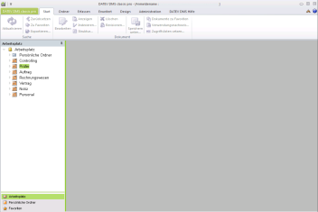
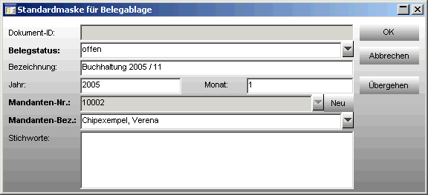
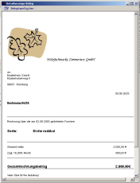
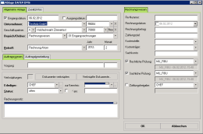
Beispiel Eingangsrechnung
Vom Rechnungseingang bis zur Buchung
XRechnung u.a.
EDI
ZUGFeRD
Xrechnung
Beleg- bzw. Rechnungseingang
Workflow-Unterstützung durch:
Weiterleitungsfunktion
- Zur Kenntnisnahme
- Zur Erledigung
Genehmigungsprozesse
SmartTransfer-Portal
scannen
indexieren
Prüfung und
digitalisierter
Arbeitsschritt
Freigabe
geprüft
Beleg digital buchen
Gebuchte Belege werden für Datenaustausch mit z.B. Kanzlei exportiert
Archiv
geprüft
Notes:
Digitale Dokumentenbearbeitung:
Ergänzung der eingescannten Dokumente
um Notizzettel, Stempel, Markierungen, Pfeile

Slide 57
Beispiel Verträge
Vom Vertragseingang bis zur Ablage
XRechnung u.a.
EDI
ZUGFeRD
Xrechnung
Vertragseingang/Vertragsanlage
Workflow-Unterstützung durch:
Weiterleitungsfunktion
- Zur Kenntnisnahme
- Zur Erledigung
Genehmigungsprozesse
SmartTransfer-Portal
scannen
indexieren
Prüfung und
digitalisierter
Arbeitsschritt
Freigabe
geprüft
Überwachung
Verträge werden entspechend überwacht und stehen elektronisch zur Verfügung
Archiv
geprüft
Notes:
Digitale Dokumentenbearbeitung:
Ergänzung der eingescannten Dokumente
um Notizzettel, Stempel, Markierungen, Pfeile

Slide 58
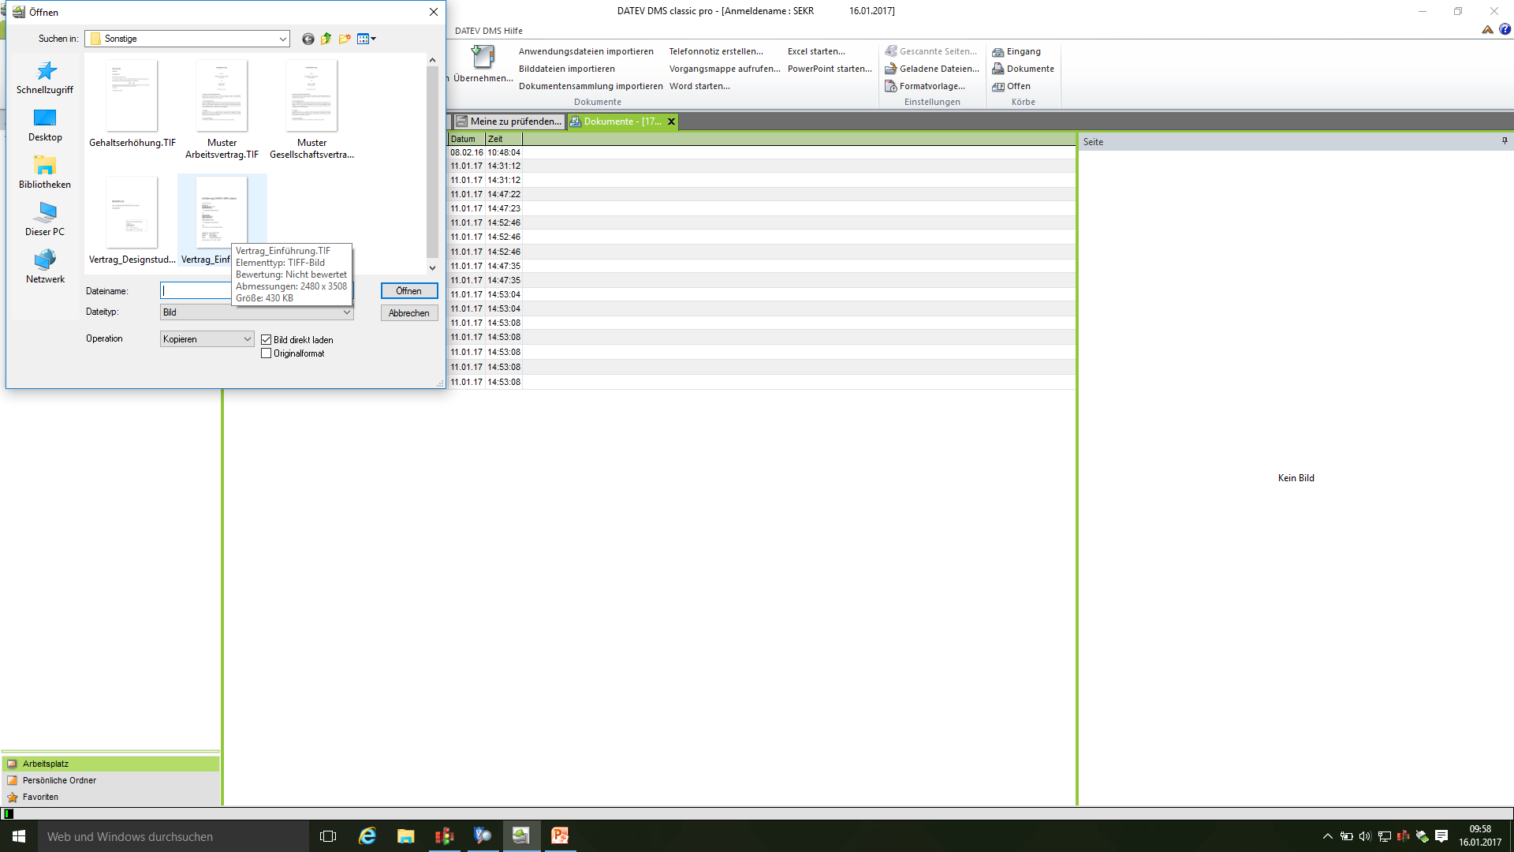

Slide 61
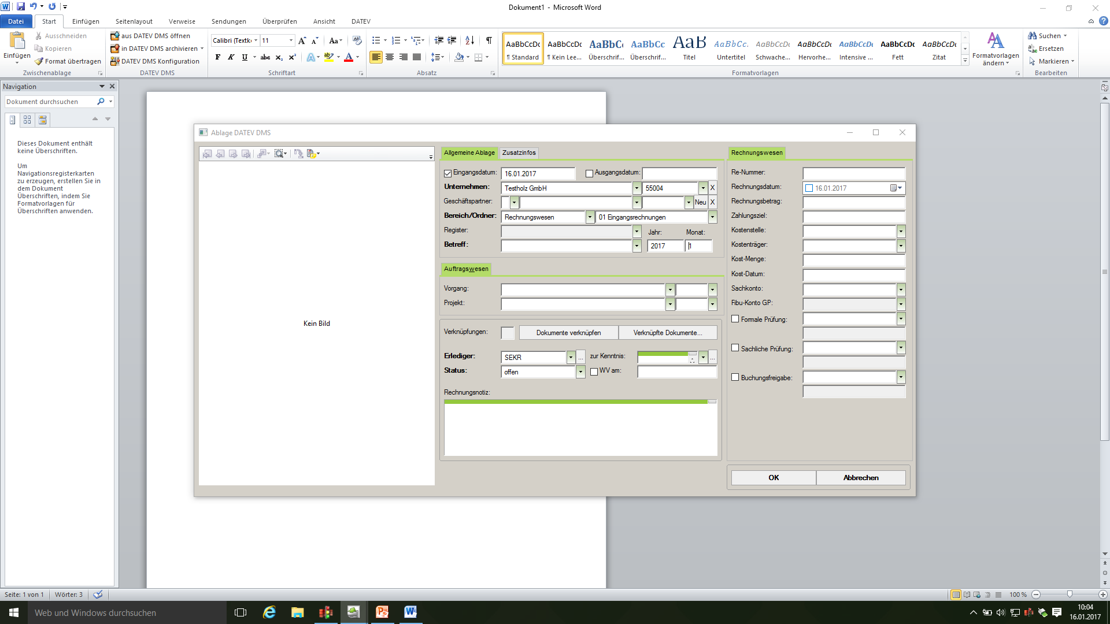

Slide 62
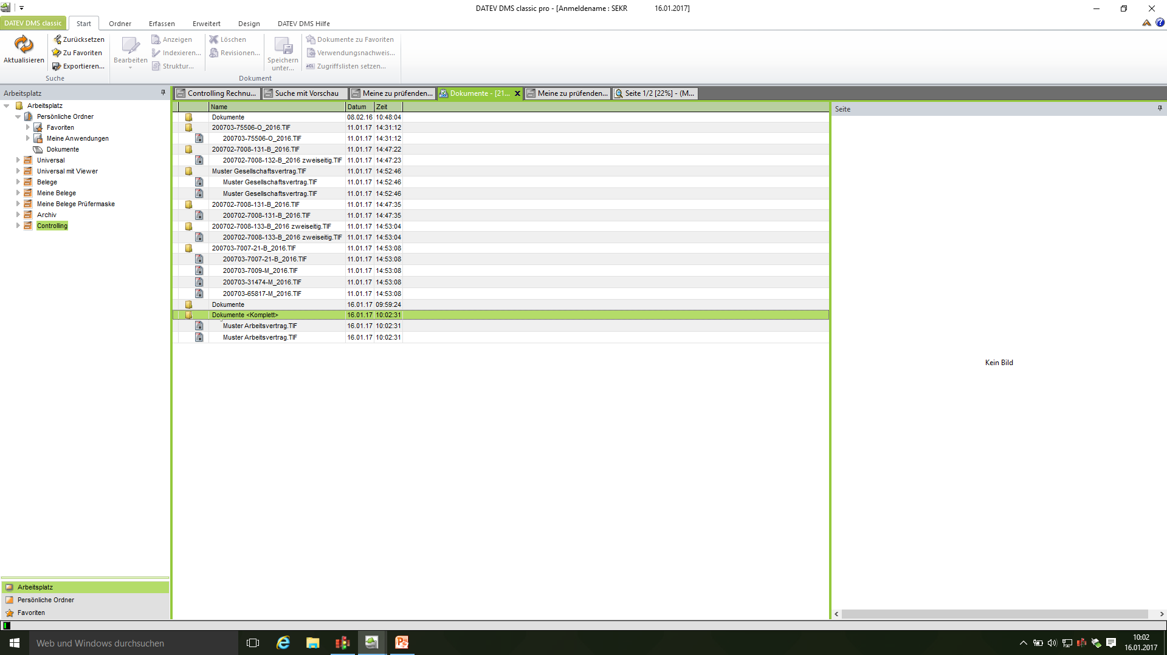

Slide 63
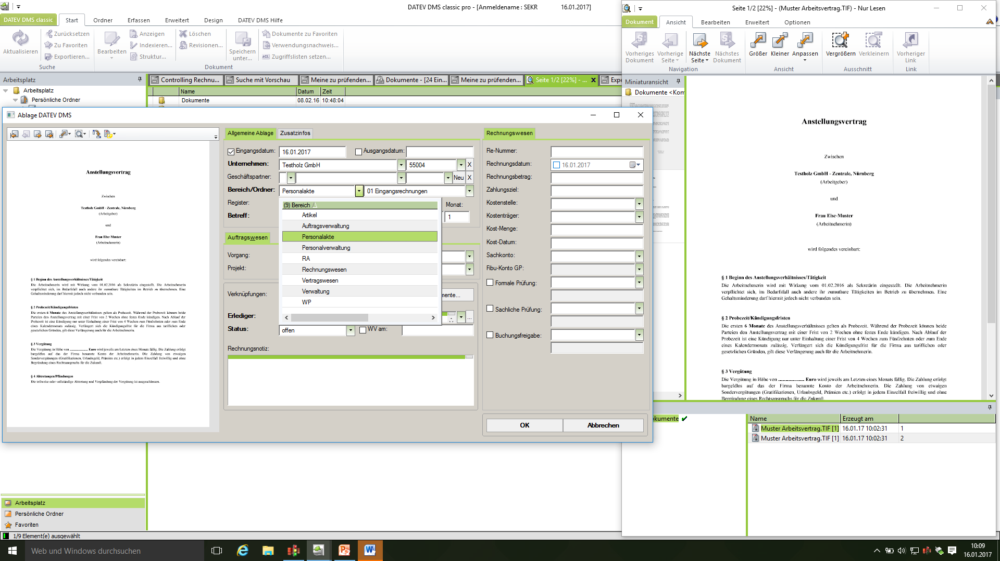

Slide 64
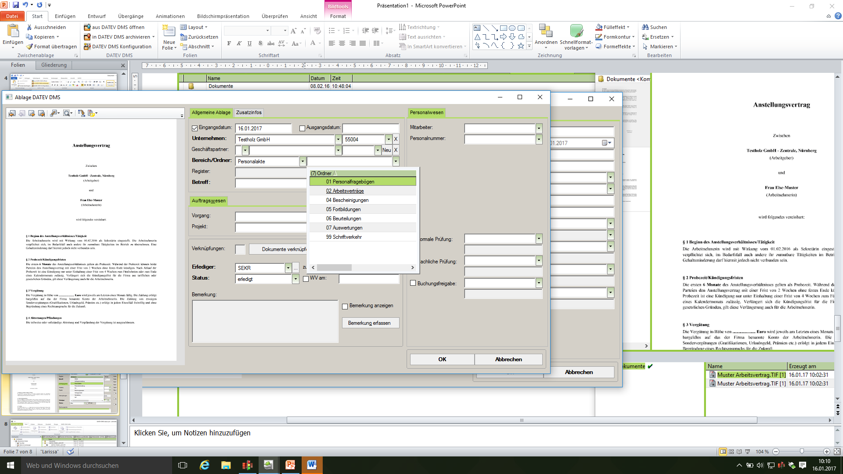

Slide 65
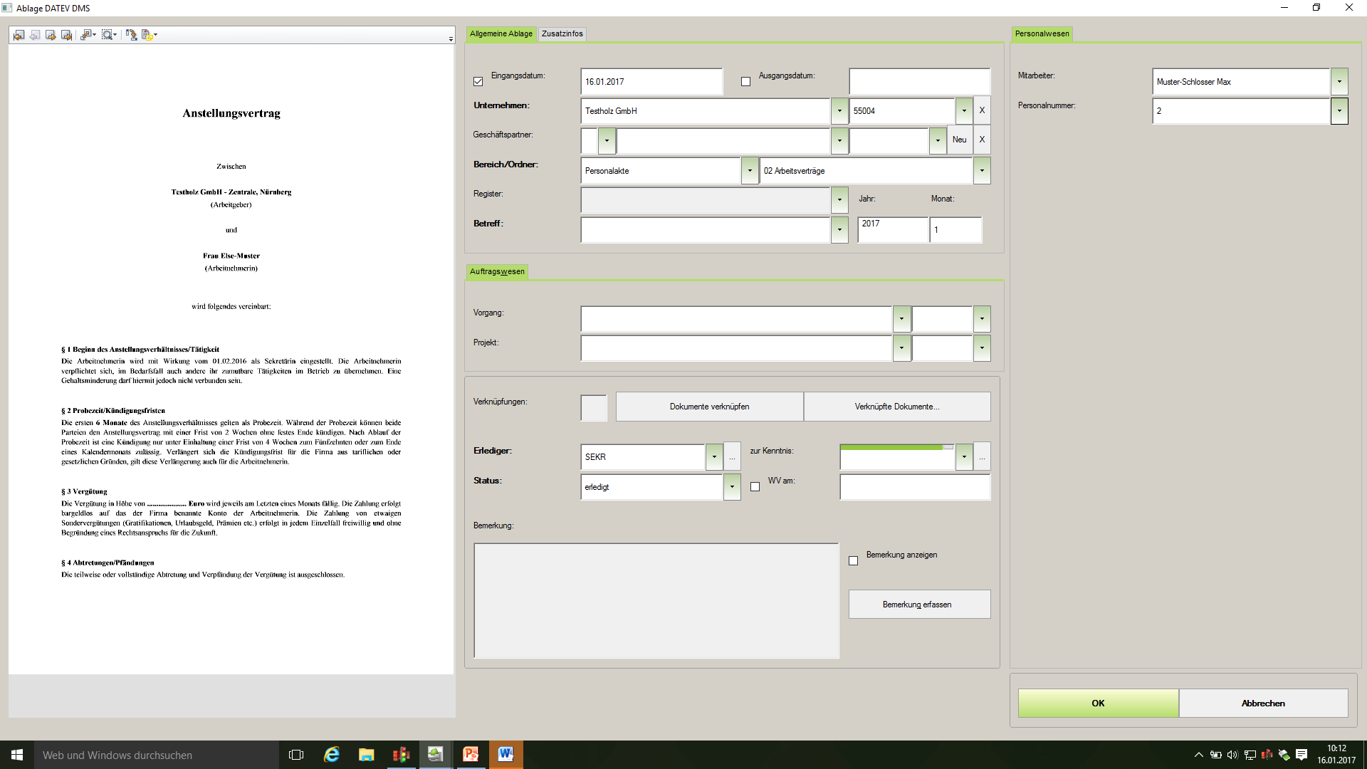

Slide 66
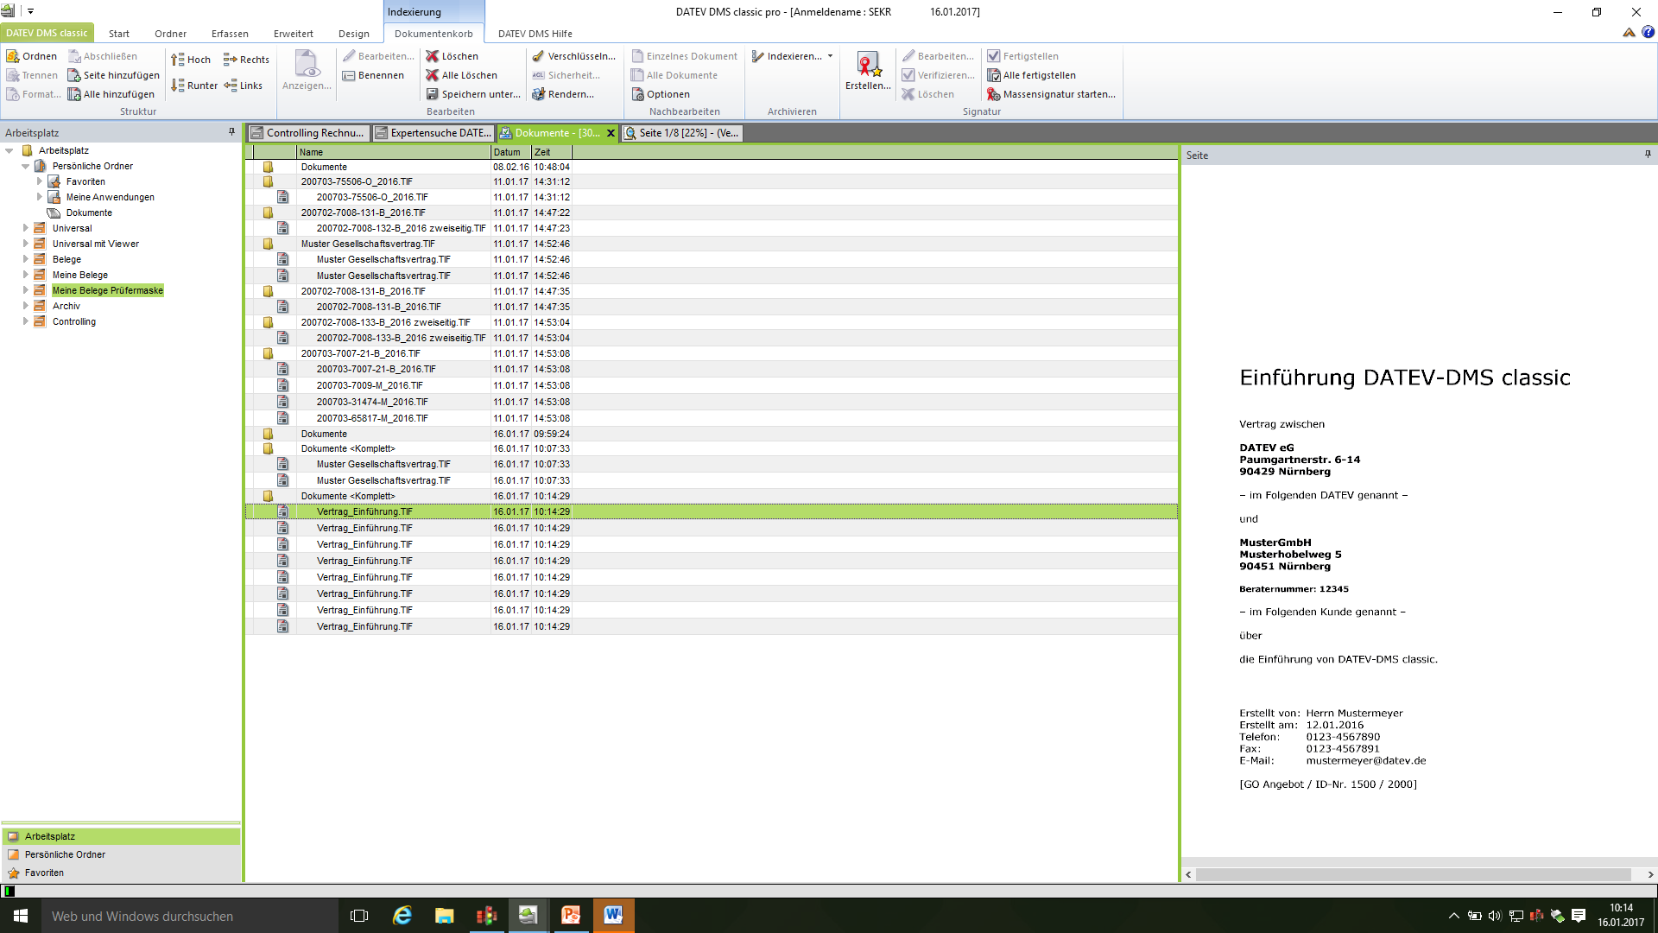

Slide 67
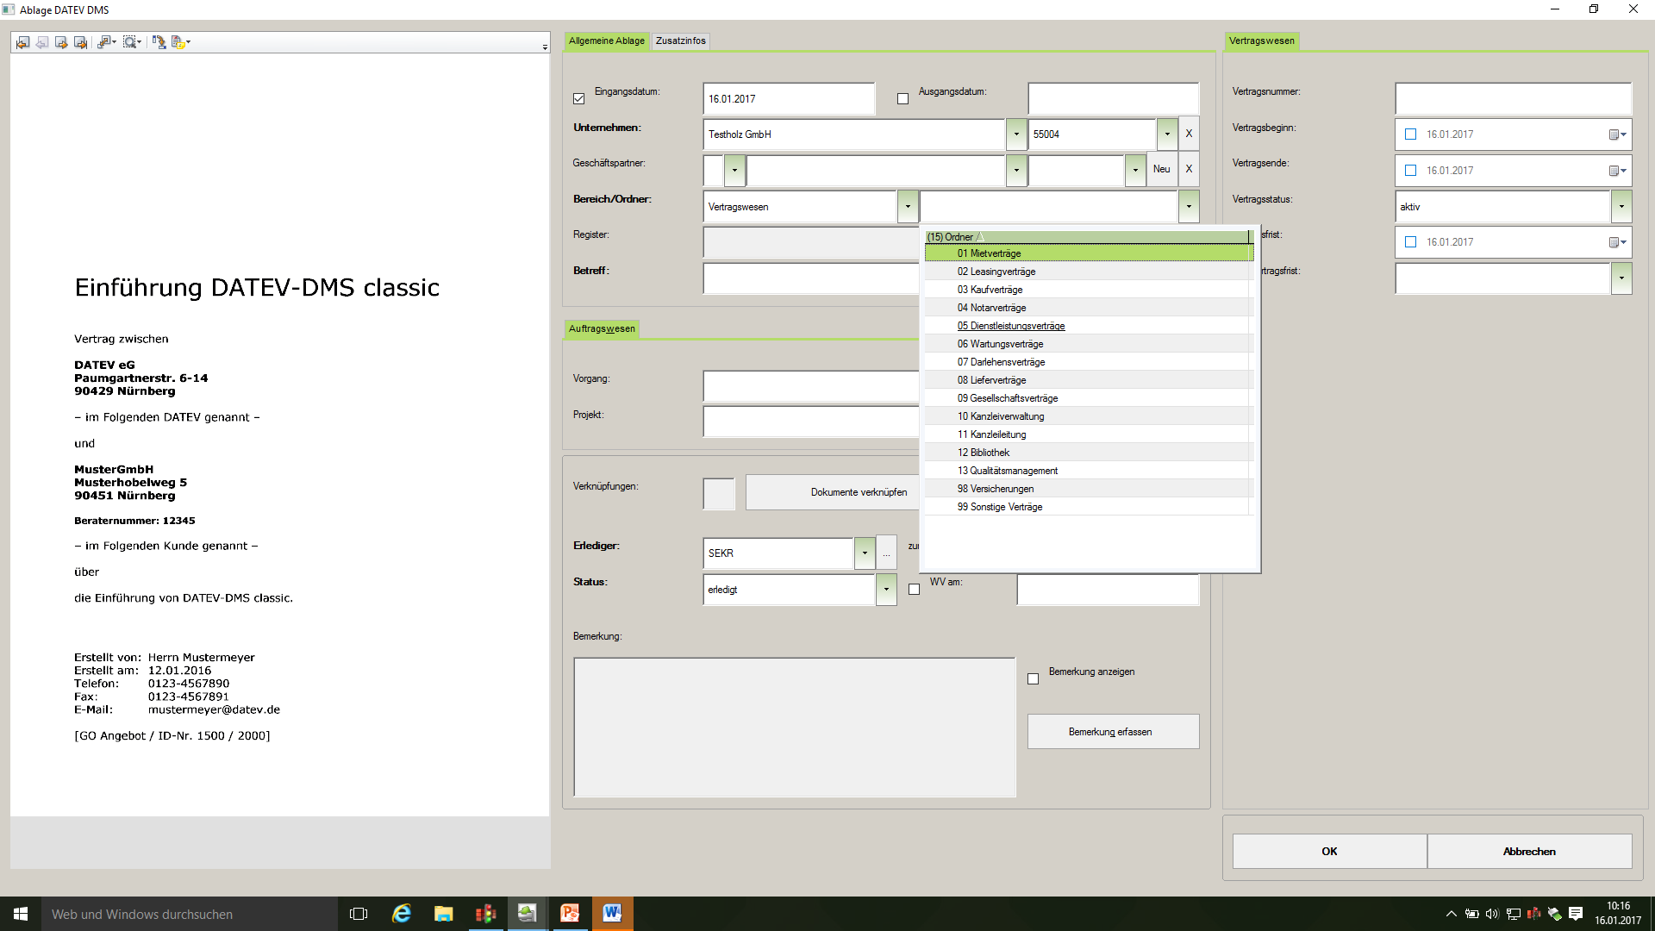

Slide 68
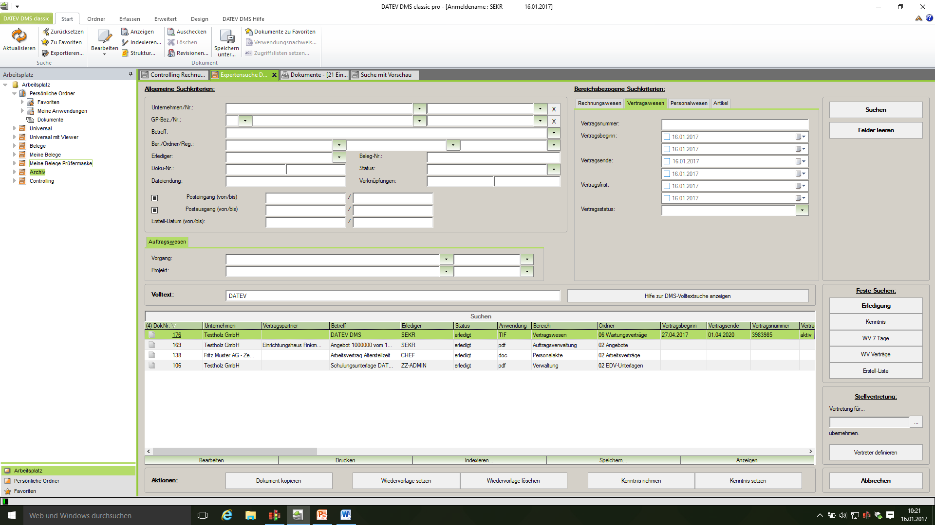

Slide 69
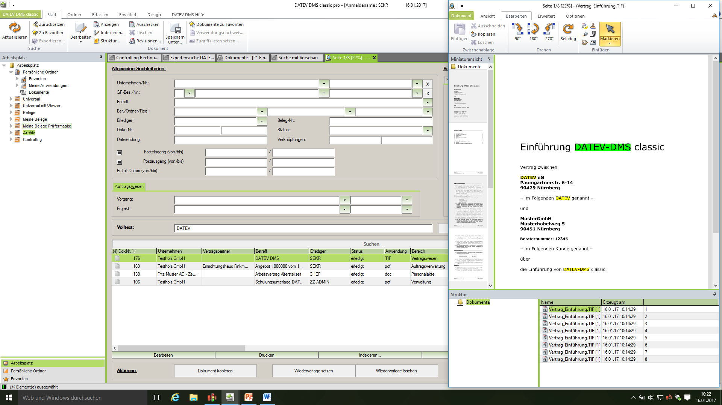

Slide 70
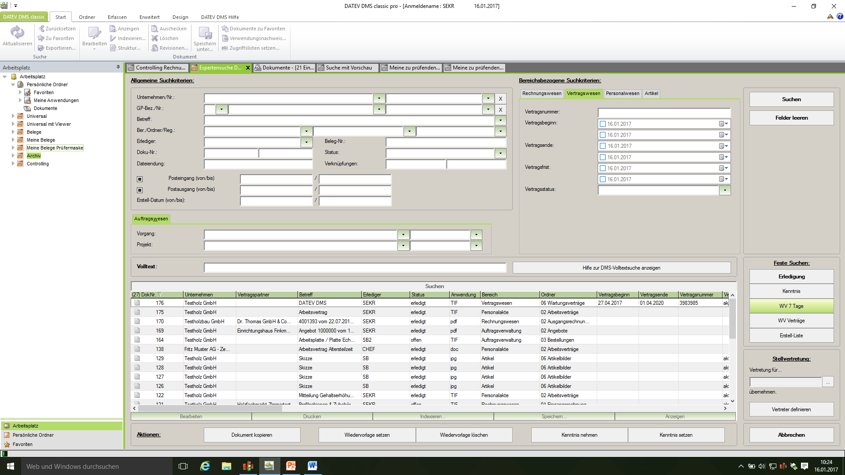

Slide 71
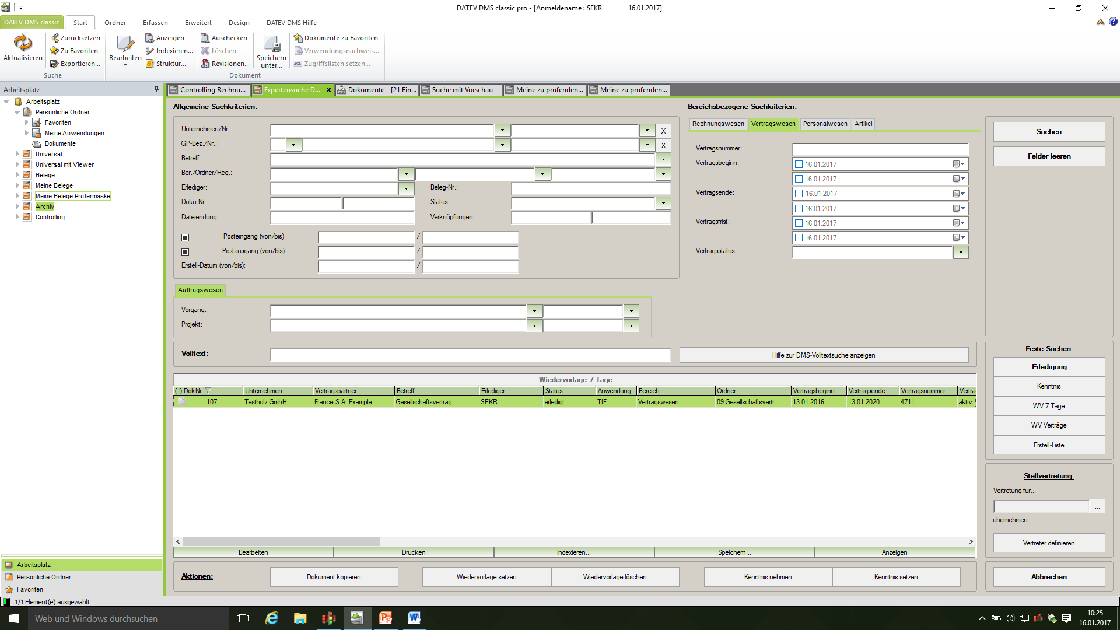

Slide 72
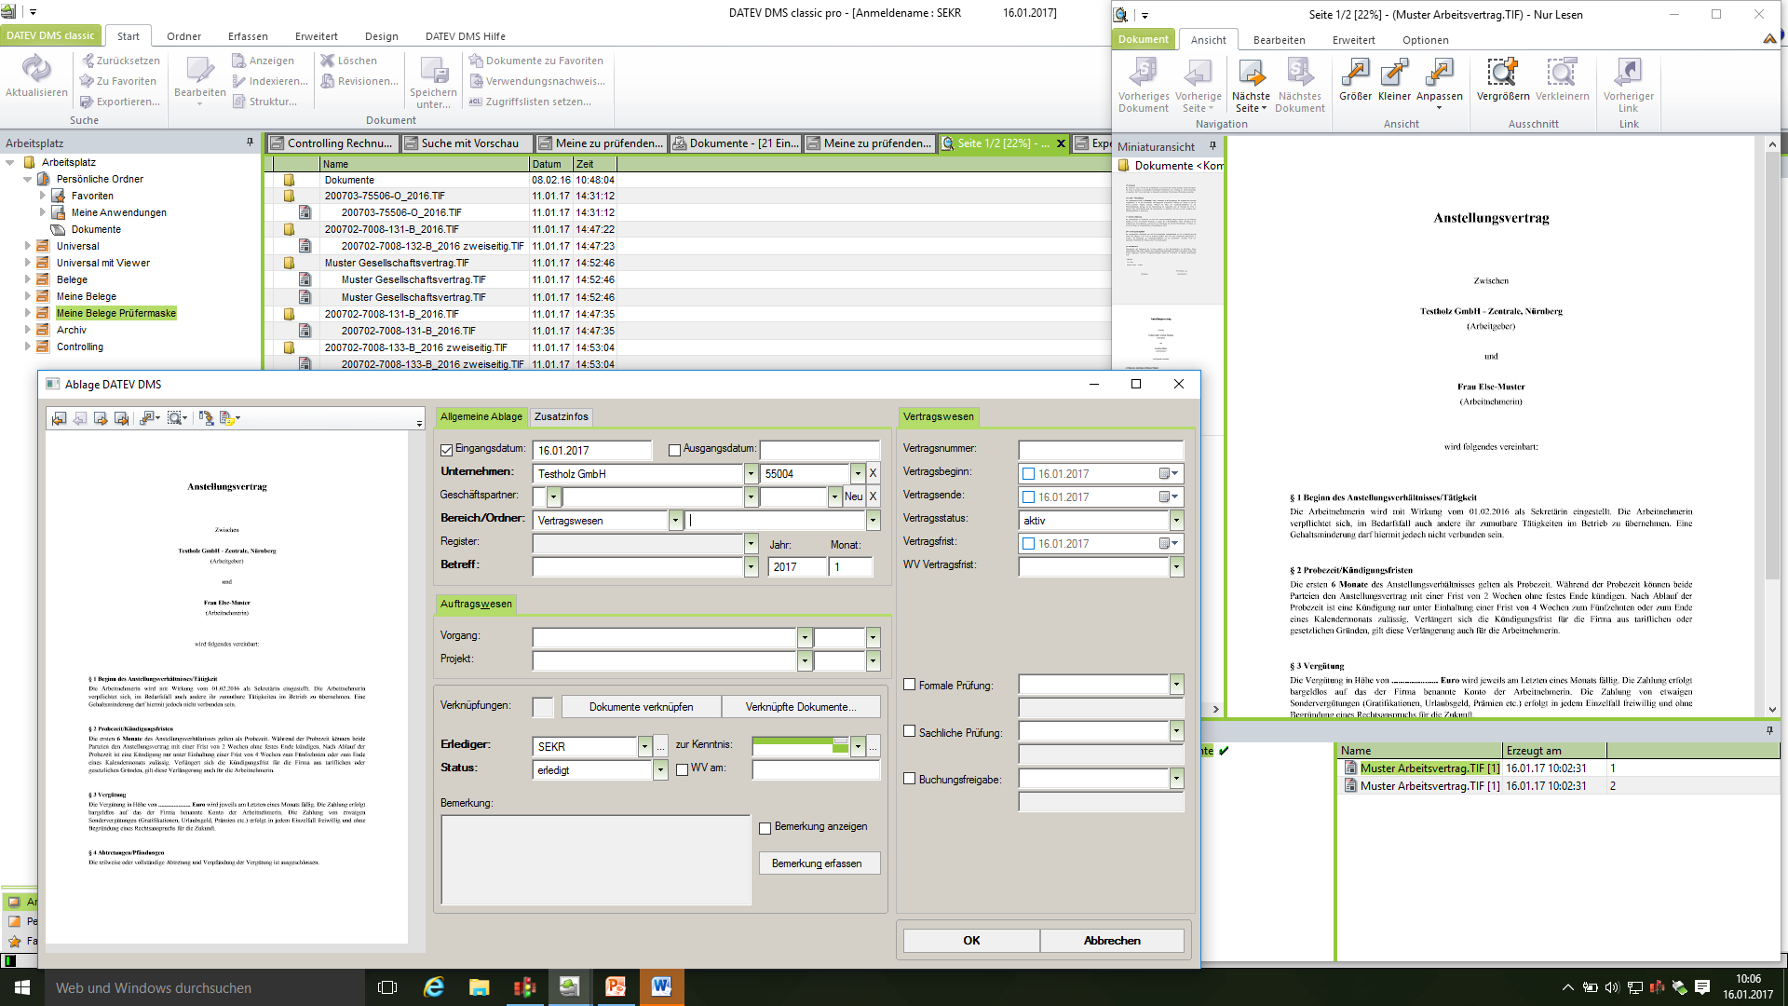

Slide 73
DATEV SmartTransfer Die E-Rechnung im öffentlichen Bereich
DATEV SmartTransfer hilft Ihnen beim Empfang und Versand von Rechnungen, Gutschriften, Bescheide und jeder weiteren Art von Transaktions-dokumenten.

Slide 74
Herausforderung Rechnungsübermittlung und Finanzbuchführung
italienisches Verkehrsministerium
int. Konzern
Andere Verwaltungen
EDI
Endkunde
ZUGFeRD
österreichisches
Verkehrsministerium
Handwerksbetrieb
Endkunden in Österreich

Slide 75
Elektronischer Rechnungsempfang mit DATEV E-Business
italienisches Verkehrsministerium
int. Konzern
Rathaus
EDI
Endkunde
italienisches
Format
ZUGFeRD
Österreichisches
Verkehrsministerium
österreichisches
Format
Handwerksbetrieb
Endkunden in Österreich

Slide 76
Mit DATEV SmartTransfer können öffentliche Einrichtungen elektronische Rechnungen in beliebigen Formaten (XRechnung, ZUGFeRD, CEN …,…) empfangen und bearbeiten

Slide 77
DATEV SmartTransfer – Szenario Versender
Sofortige Kosteneinsparungen durch Prozessverbesserung beim Posteingang und Postausgang
Anbindung an alle gängigen ERP-Systeme
DATEV SmartTransfer unterstützt sämtliche Übertragungskanäle und elektronische Formate
Rechts- und Datensicherheit beim Austausch von Transaktionsdokumenten

Slide 78
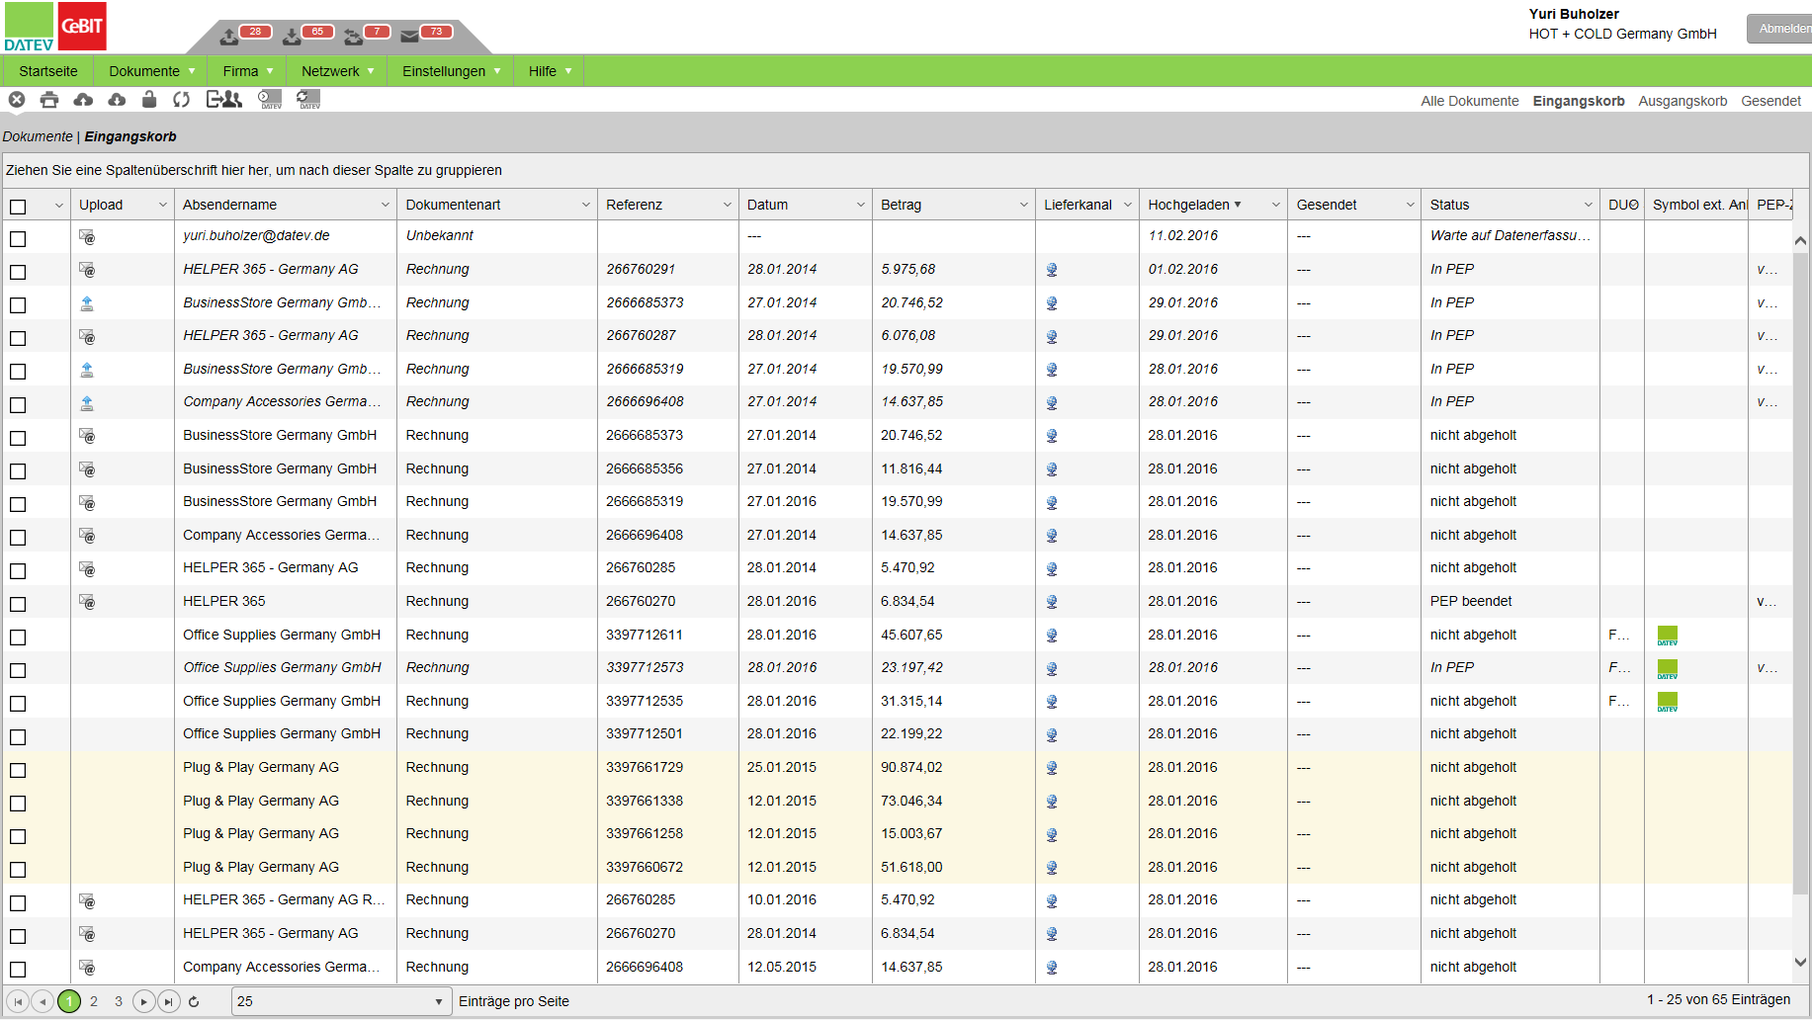
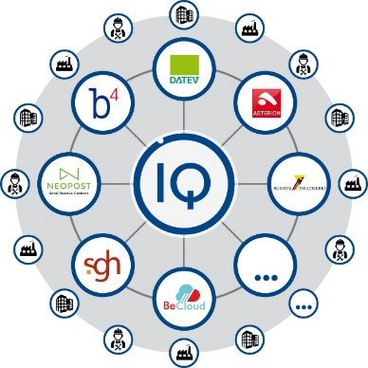
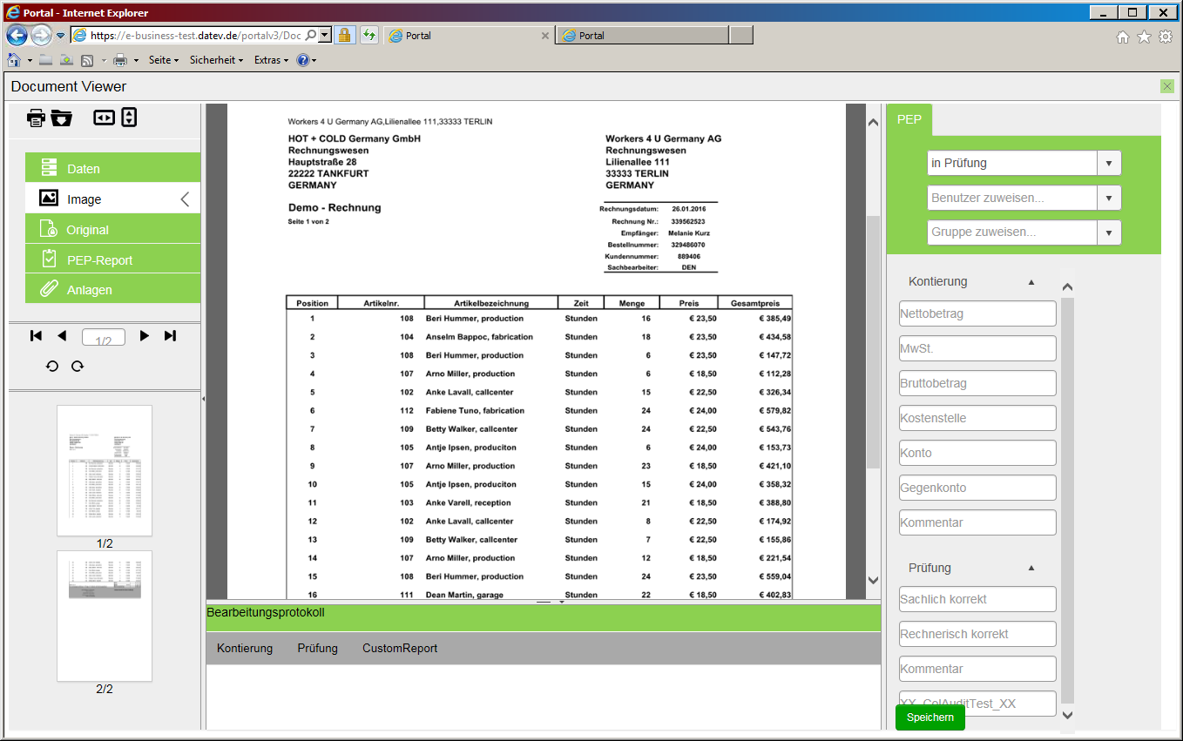
DATEV SmartTransfer – Szenario Empfänger
DATEV SmartTransfer
Scan-2-Inbox
Datensatz
E-Mail-2-Inbox
DATEV Rechnungswesen
Image
Portal
PEP
Datensatz
FIBU-System
Image
DCO-Schnittstelle

Slide 93
DATEV SmartTransfer – Szenario Empfänger
Alle Eingangsbelege über eine Schnittstelle
Möglichkeit der elektronischen fachlichen Rechnungsprüfung in DATEV SmartTransfer
GoBD konforme Archivierung der Eingangsbelege
Übergabe von Belegbild, Datensatz und Prüfprotokoll an Steuerberater

Slide 94
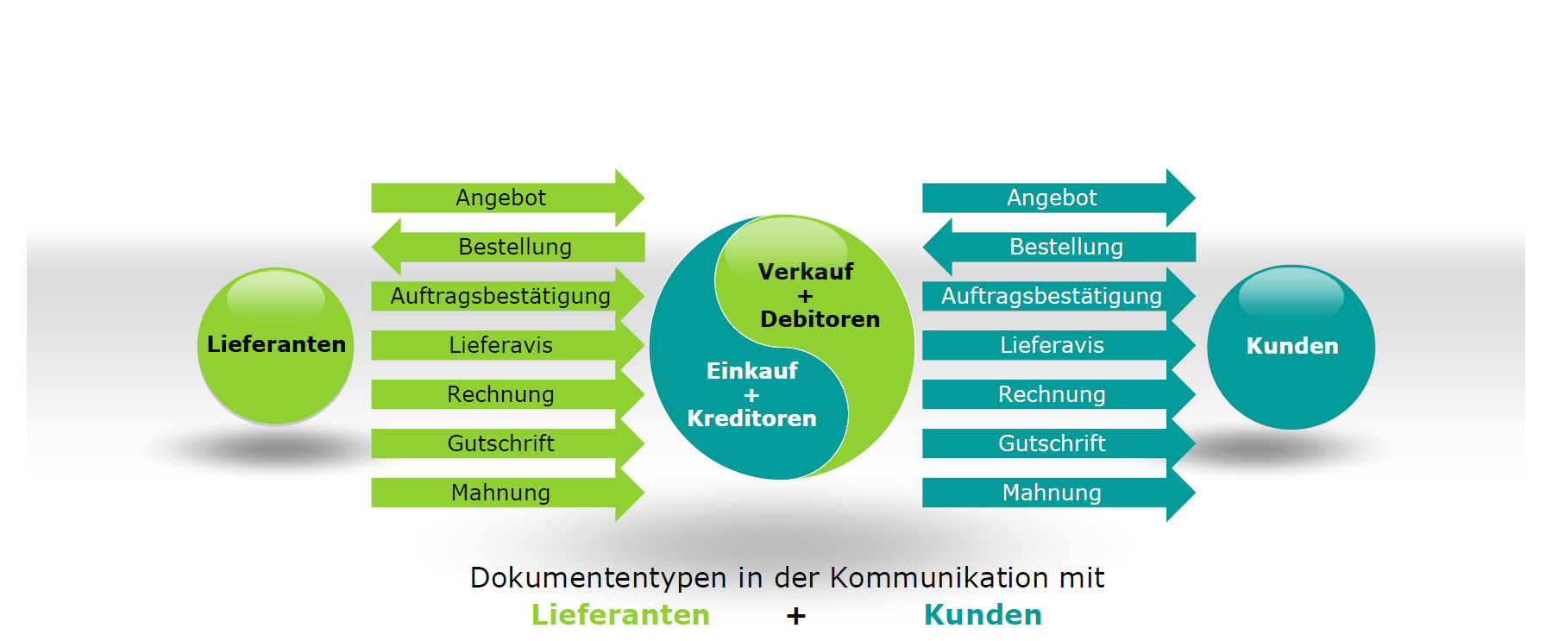
Transaktionsdokumente

Slide 95
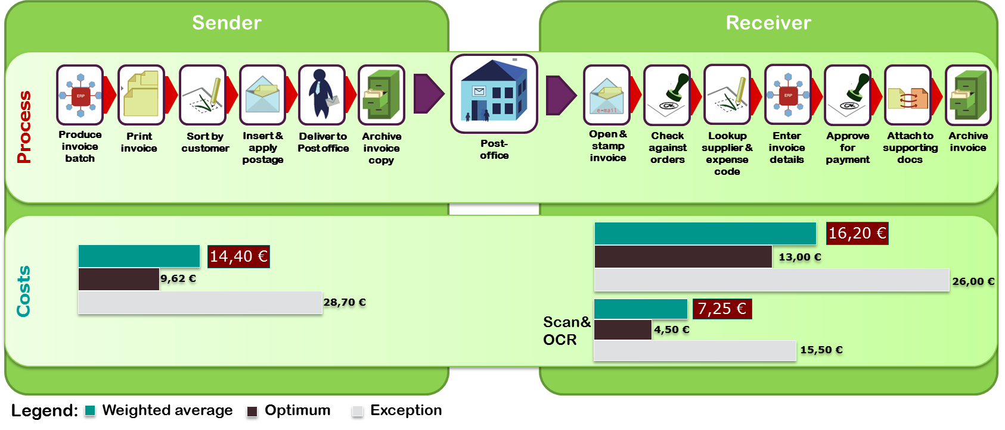
Verarbeitungsschritte (manueller Prozess)
Source: “European E-Invoicing Guide for SMEs” - EUROPEAN E-BUSINESS LAB 2009 “Nutzenpotenziale der E-Rechnung” – Wirtschaftskammer Österreich – Bruno Koch 2011

Slide 96
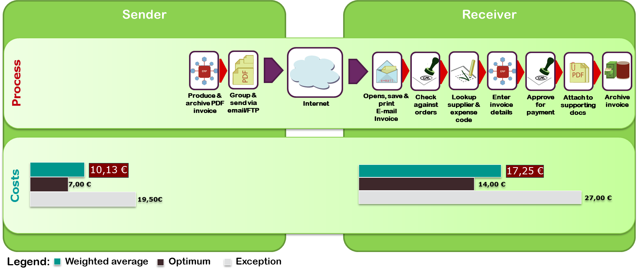
PDF Versand
Source: “European E-Invoicing Guide for SMEs” - EUROPEAN E-BUSINESS LAB 2009 “Nutzenpotenziale der E-Rechnung” – Wirtschaftskammer Österreich – Bruno Koch 2011

Slide 97
DATEV SmartTransfer – Szenario Versender
DATEV SmartTransfer
DATEV Auftragswesen online
Rechnungen
Physischer Versand (Papier)
Mahnungen
Gutschriften
E-Mail Versand (PDF, ZUGFeRD)
DATEV Mittelstand
Versender
Lieferscheine
Portal Versand (PDF + Datensatz)
z.B. XRechnung
Angebote
DATEV Kommunale Abgaben Pro
Bescheide
…
Elektronische Daten
aufbereitet für direkte Übernahme in Kundensysteme
Datensatz
…-System
DATEV Unternehmen online
Image
DCO-Schnittstelle

Slide 98
DATEV Kommunale Abgaben pro - DATEV SmartTransfer
DATEV SmartTransfer
Physischer Versand
Haushalte
PDF (E-Mail)
Wasserbescheid
Physischer Versand
DATEV Kommunale Abgabe Pro
PDF ( E-Mail)
Abwasser-bescheid
Unternehmen
ZUGFeRD
EDIFACT
…
Elektronische Daten
aufbereitet für direkte Übernahme in Kundensysteme
DCO-Schnittstelle
…

Slide 103
DATEV Rechnungswessen Komunal pro / SmartTransfer
DATEV DMS
Papier- Belege
Datensatz
DATEV SmartTransfer
PDF ( E-Mail)
Lieferanten
DATEV Rechnungswesen kommunal pro
ZUGFeRD
PEP
Datensatz
XRechnung
CEN TC 434
DCO-Schnittstelle

Slide 104
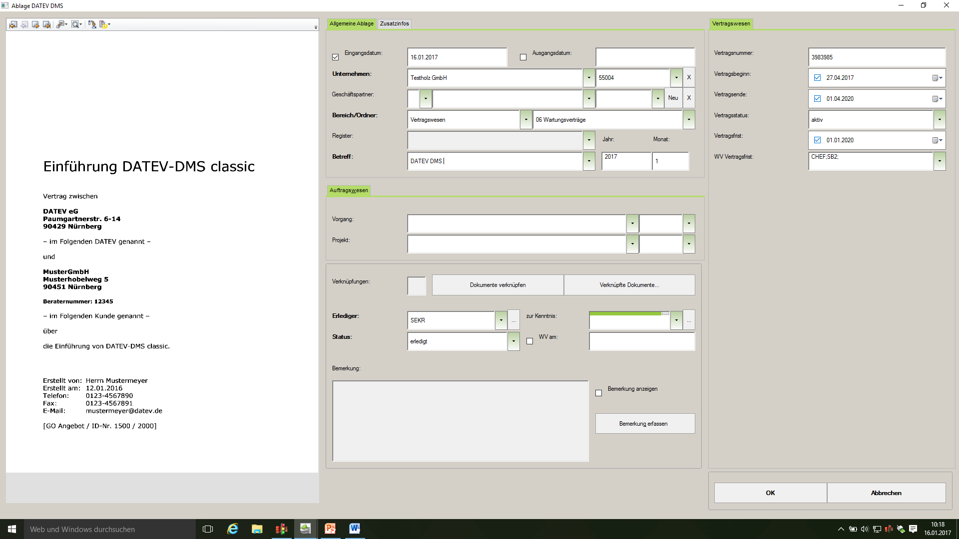

Slide 105
Einführungsszenarien
Szenario 1 :
Einstiegsberatung Digitale Agenda (1-2 Manntage)
Konzeption (3-4 Manntage)
Individueller Projektablauf mit individuell angepasstem Angebot
Szenario 2:
Standard-Angebot nach benötigten Szenarien
Public Sector DMS-Standardprojekt
Notes:
Begründungen:
Einbindung einer Fremdsoftware
Anpassung an komplexe Strukturen (Anzahl der Lizenzen?) - gleichzeitige Nutzer
Ein Pflichtenheft wird erstellt
Sicherheit und Transparenz für den Kunden

Slide 106
Einstiegsberatung
DATEV Konzeption
… individuelle Beratung durch DATEV-Consulting vor Ort in der Verwaltung
Identifikation der Ausgangssituation in der Verwaltung
Definition der Zielsetzung
Definition relevanter „papiergebundener“ Prozesse
Definition der technischen Ausstattung (Server, Arbeitsplätze, Scanner)
Erstellung eines Projektplans zur Einführung, inklusive der zu erwartenden Kosten
Notes:
Begründungen:
Einbindung einer Fremdsoftware
Anpassung an komplexe Strukturen (Anzahl der Lizenzen?) - gleichzeitige Nutzer
Ein Pflichtenheft wird erstellt
Sicherheit und Transparenz für den Kunden

Slide 107
Umsetzung eines elektronischen Rechnungsworkflow mit DATEV
Welche Einsatzszenarien sind für den ersten Schritt sinnvoll?
E-Rechnung
Mit Einbindung Mittelbewirtschaftung
Ohne Einbindung Mittelbewirtschaftung
„Digitale“ Steuer- bzw. Bürgerakte
Anbindung z.B. Kommunale Abgabe pro, Rechnungswesen kommunal pro, Forderungswesen pro, LODAS
Altdatenbestandsübernahme
Kombination der Szenarien

Slide 108
Und was kommt am Schluss raus?
Umsetzung eines elektronischen Rechnungsworkflow mit DATEV
Vorgaben der „e-Government-Gesetze“ erfüllt
Vorgaben der EU-Richtlinie erfüllt
Buchungsprozess beschleunigt
Fachbereiche eingebunden
Liquidität verbessert
Ineffektive Prozesse beseitigt
Neue Dienstleistungen für Bürger und Wirtschaft verfügbar
Früher Feierabend

Slide 109
Dokumentenmanagement mit DATEV DMS pro Was ist zu tun?
Ihre Ansprechpartner:
DATEV Public Sector:
Herr Markus Munz
oder Ihr Kundenberater

